Slide 1


Slide 2

Frontend
Angular, React, NextJS, VueJS, Bootstrap, TailwindCSS
วิทยากร
Backend
PHP, Python, Java, NodeJS, ASP.net
Database
MySQL, PostgreSQL, MS SQL Server, MongoDB
อ.สามิตร โกยม
Mobile
ปริญญาโทคณะเทคโนโลยีสารสนเทศ
Java, Kotlin, Objective C, Swift, Cordova, ionic, Flutter
มหาวิทยาลัยเทคโนโลยีพระจอมเกล้าพระนครเหนือ
DevOps
Git, Github, Gitlab, Docker, Kubernetes
www.itgenius.co.th | 02-570-8449
IT Genius Engineering | สถาบันไอทีจีเนียส

Slide 3

แบบทดสอบก่อนอบรม
www.itgenius.co.th | 02-570-8449
IT Genius Engineering | สถาบันไอทีจีเนียส

Slide 4

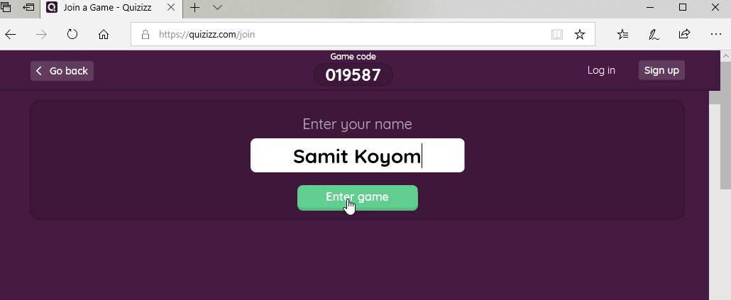
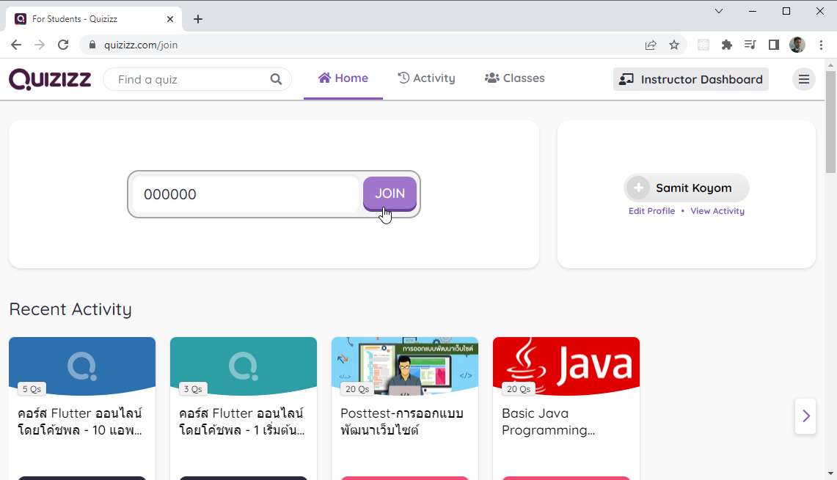
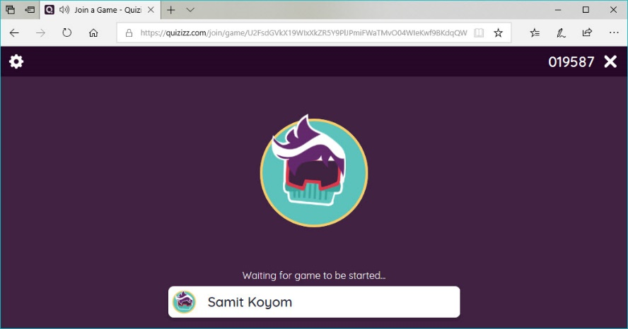
Pretest ทำแบบทดสอบก่อนเรียน
STEP 1: เข้าทำแบบทดสอบที่ลิงก์ ป้อนรหัสเข้าห้องสอบ
STEP 2: ป้อนชื่อ
quizizz.com/join
STEP 3: รอผู้สอน Start ข้อสอบ
www.itgenius.co.th | 02-570-8449
IT Genius Engineering | สถาบันไอทีจีเนียส

Slide 5

ดาวน์โหลดเอกสารประกอบการอบรม
bit.ly/netcorewihtnextjs
www.itgenius.co.th | 02-570-8449
IT Genius Engineering | สถาบันไอทีจีเนียส

Slide 6
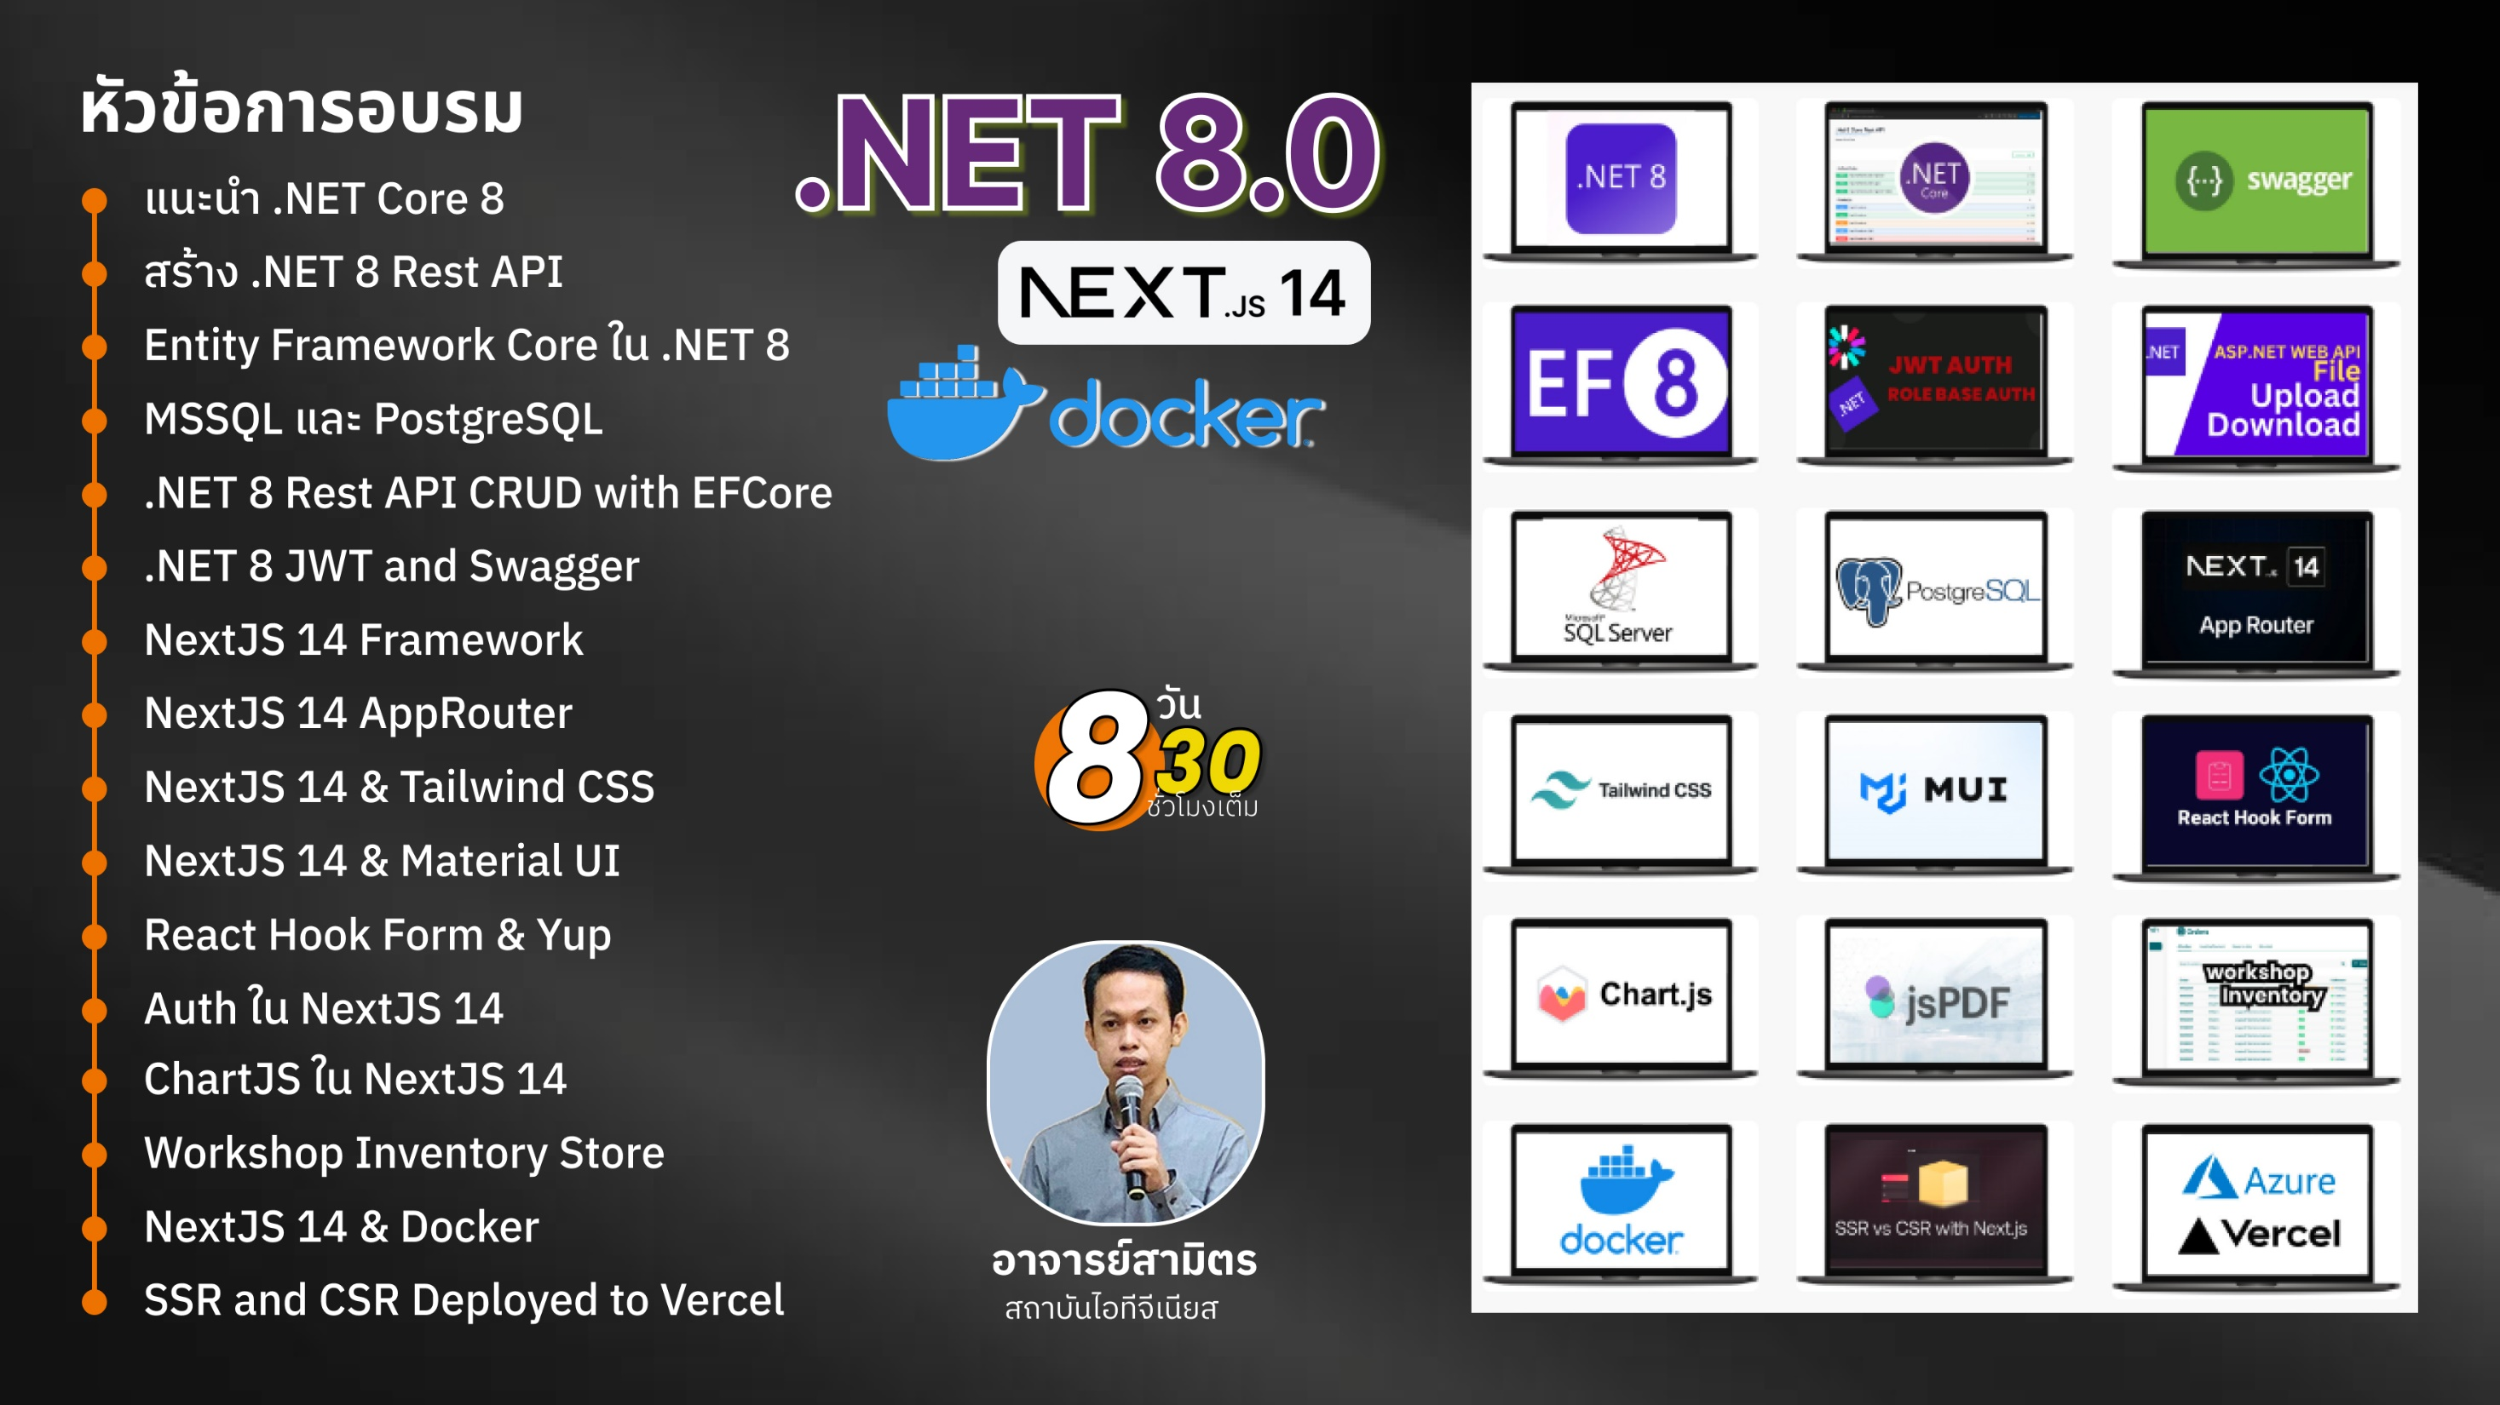
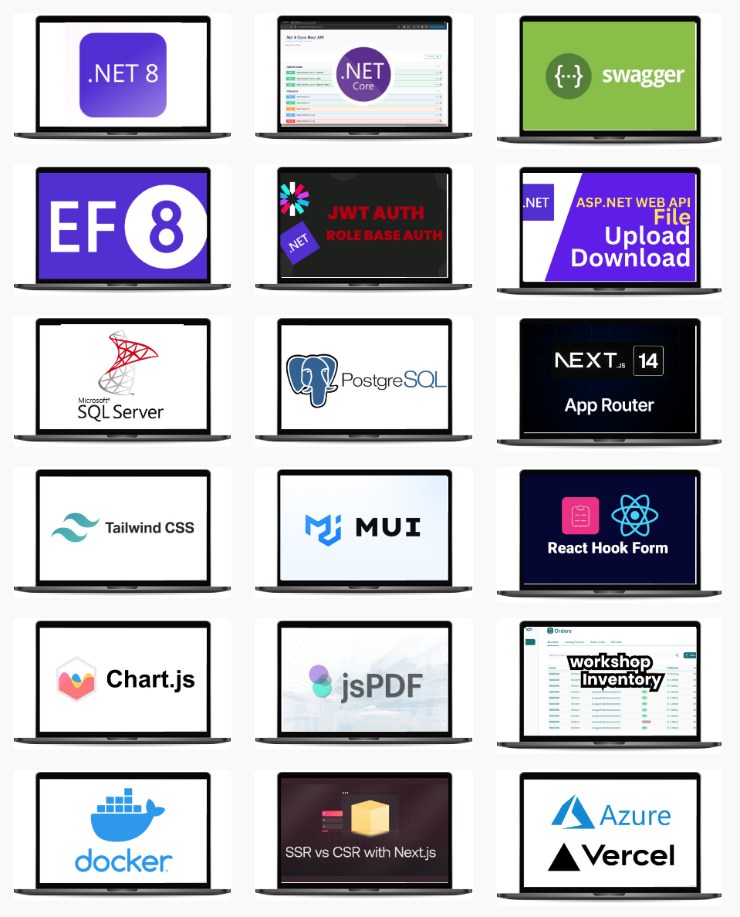

Slide 7
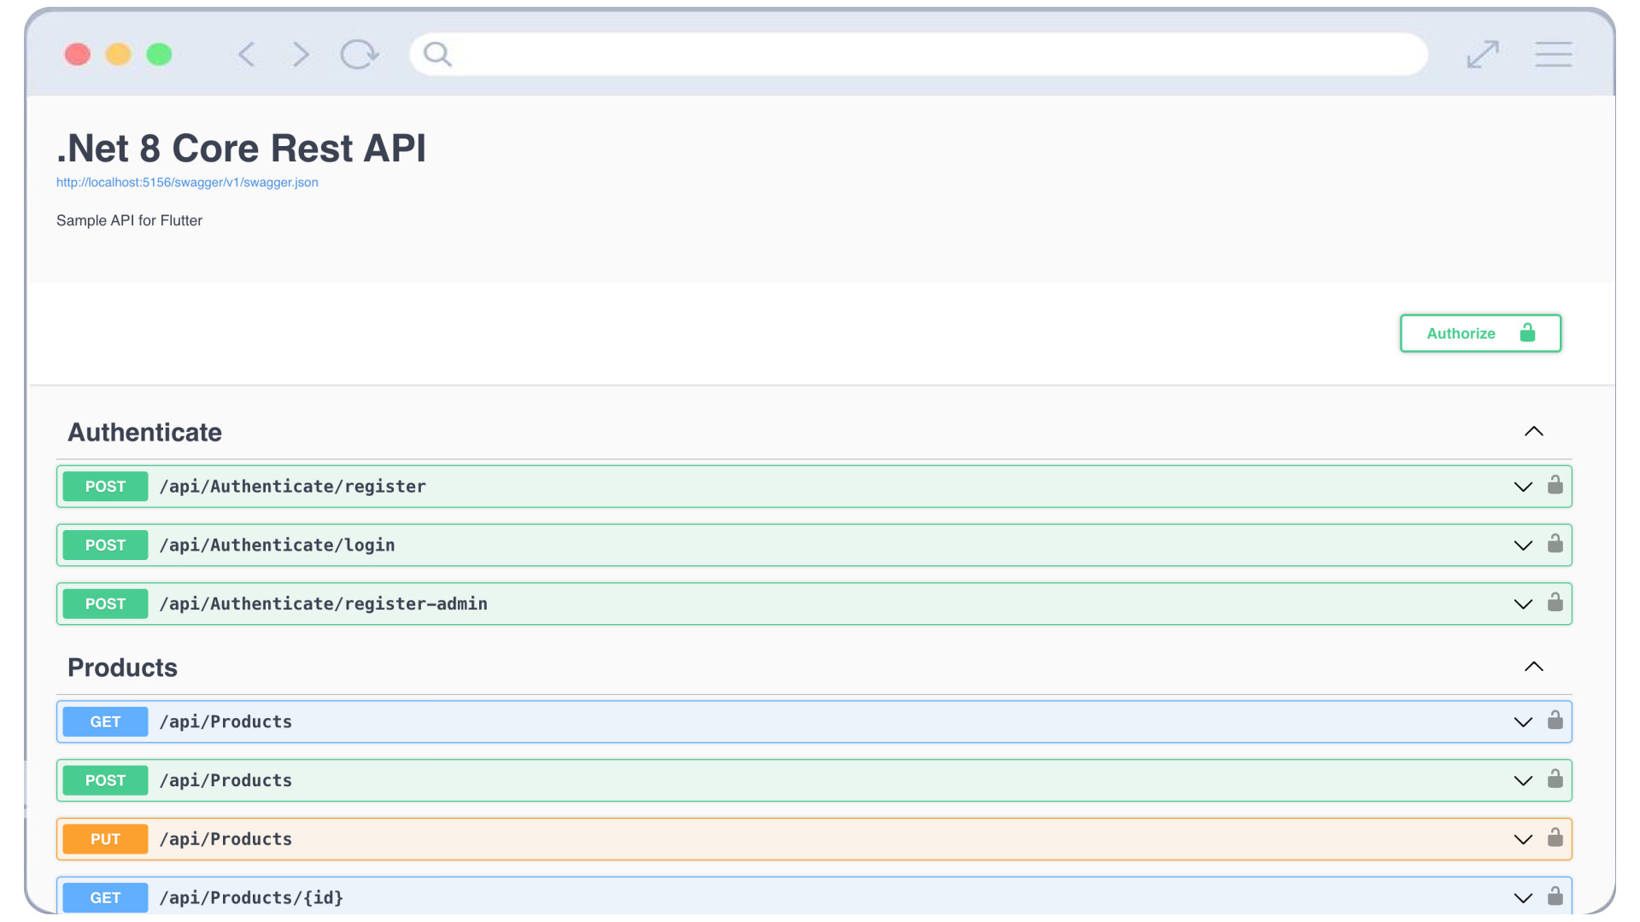

Slide 8
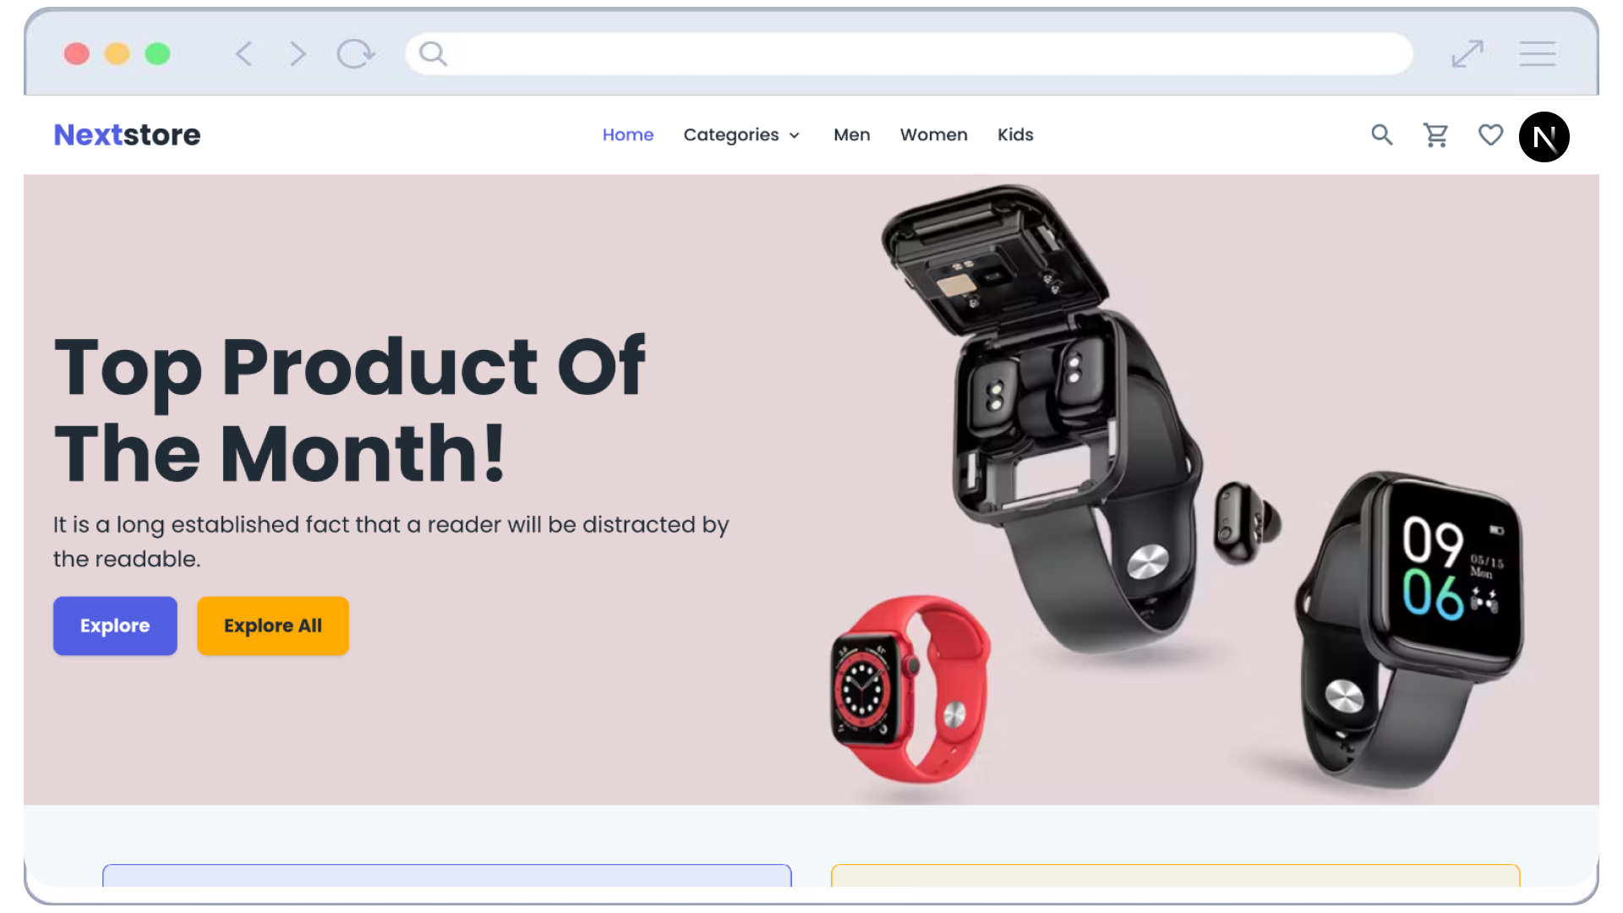

Slide 9
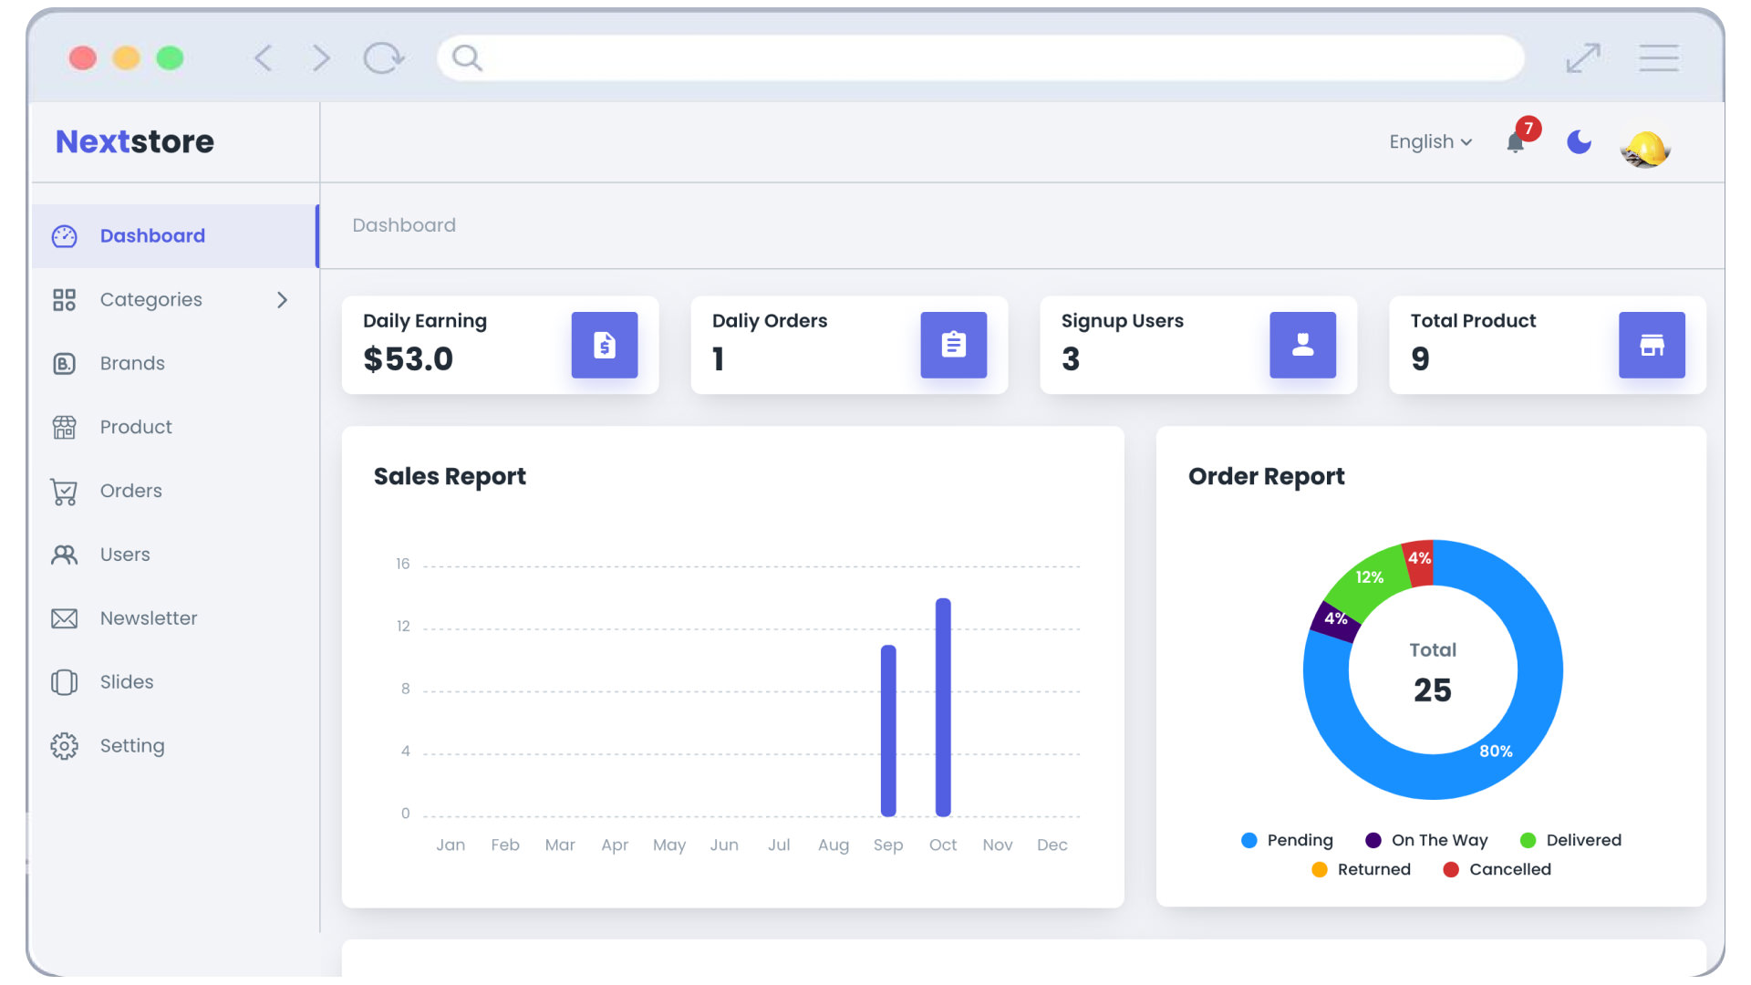

Slide 10
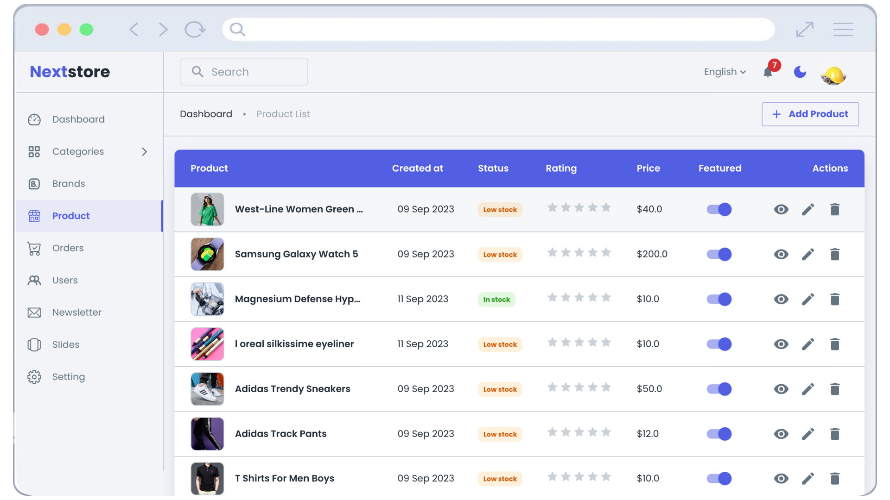

Slide 11
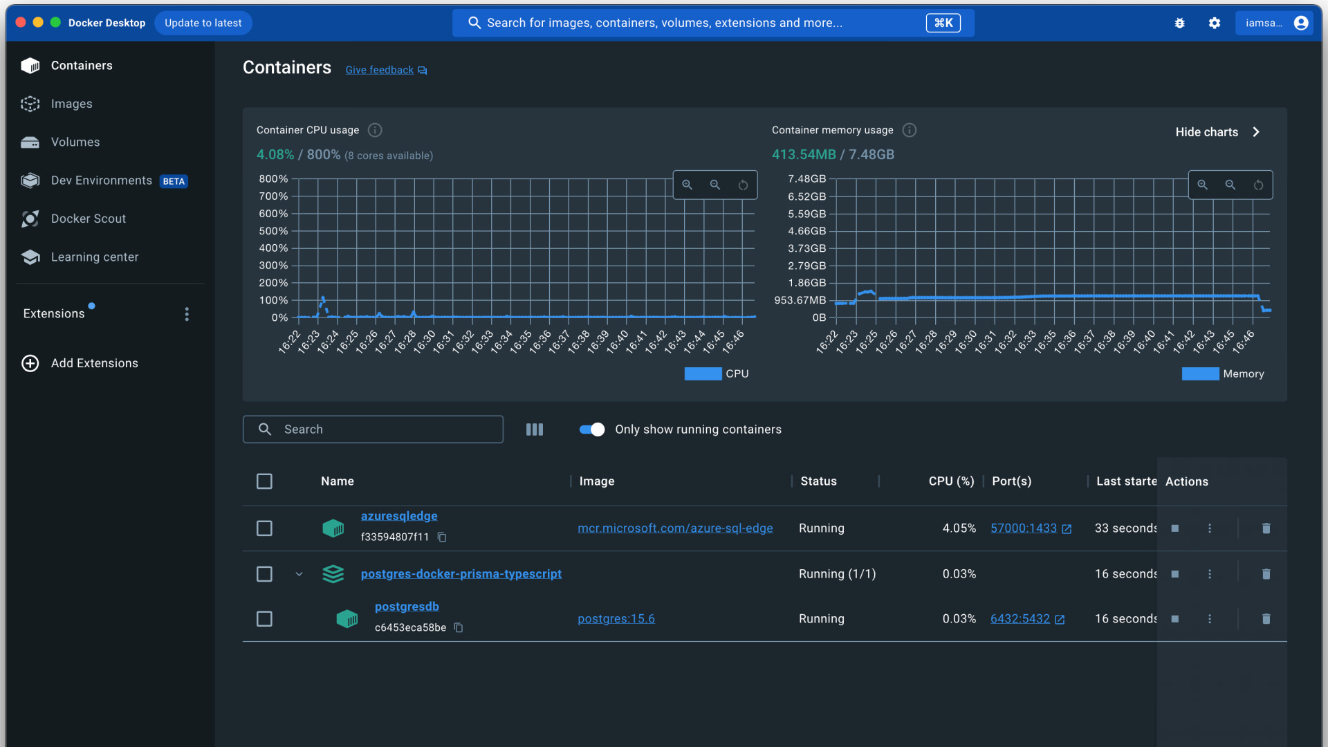

Slide 12
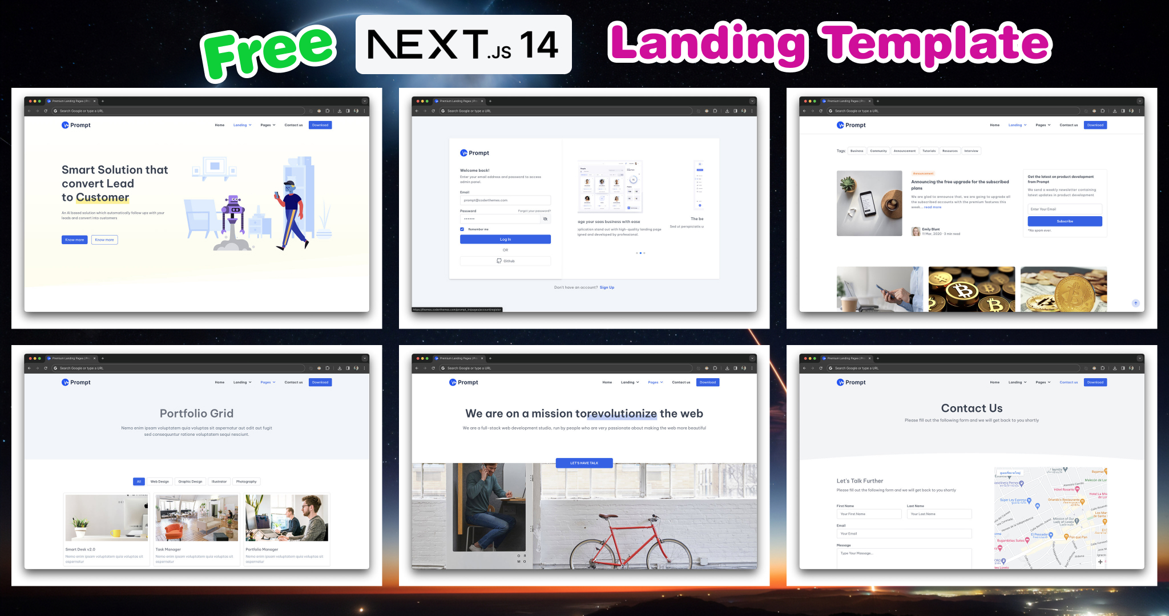
www.itgenius.co.th | 02-570-8449
IT Genius Engineering | สถาบันไอทีจีเนียส

Slide 13
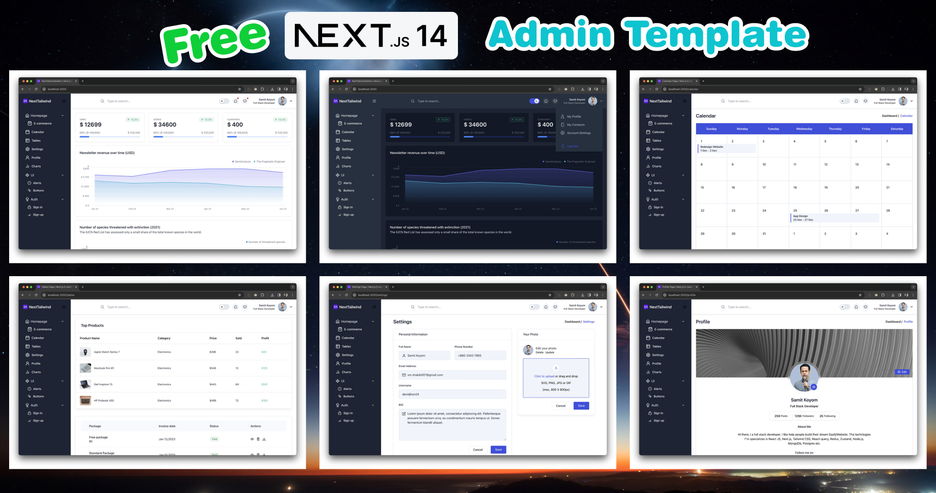
www.itgenius.co.th | 02-570-8449
IT Genius Engineering | สถาบันไอทีจีเนียส

Slide 14

www.itgenius.co.th | 02-570-8449
IT Genius Engineering | สถาบันไอทีจีเนียส

Slide 15

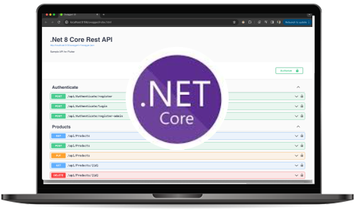
Section 1: การเตรียมเครื่องมือและความพร้อม ทั้งบน Mac และ Windows
Section 2: แนะนำ .NET Core 8
Section 3: สร้าง .NET 8 Rest API
www.itgenius.co.th | 02-570-8449
IT Genius Engineering | สถาบันไอทีจีเนียส

Slide 16

www.itgenius.co.th | 02-570-8449
IT Genius Engineering | สถาบันไอทีจีเนียส

Slide 17

การเตรียมเครื่องมือ
www.itgenius.co.th | 02-570-8449
IT Genius Engineering | สถาบันไอทีจีเนียส

Slide 18






โปรแกรม (Tool and Editor) ที่ใช้อบรม
.NET 8 SDK
Visual Studio Code
Node.JS 18.x
PostgreSQL 15.x
Docker
Git
www.itgenius.co.th | 02-570-8449
IT Genius Engineering | สถาบันไอทีจีเนียส

Slide 19





<< TL;DR ถ้าคิดว่ามันยาวไปไม่อยากอ่าน ! จบที่หน้านี้เลย >>
คำสั่งทดสอบ
ตัวอย่างที่ได้ (เครื่องผู้สอน)
ใช้ .NET 8 ขึ้นไปเท่านั้น
dotnet --version
8.0.100
(เครื่องผู้สอนใช้ V.8.0.10)
ใช้ NodeJS 18.17 ขึ้นไป
node -v
20.1.0
(เครื่องผู้สอนใช้ V.20.1.0)
ใช้ PostgreSQL 15 ขึ้นไป
psql --version
psql (PostgreSQL) 15.4
ใช้ Docker Desktop ล่าสุด
docker --version
Docker version 24.0.6
ใช้ Git ล่าสุดได้เลย
git version
git version 2.33.1
ใช้ VS Code ในการเขียนทั้งหมด ดาวน์โหลดได้จาก code.visualstudio.com
www.itgenius.co.th | 02-570-8449
IT Genius Engineering | สถาบันไอทีจีเนียส

Slide 20

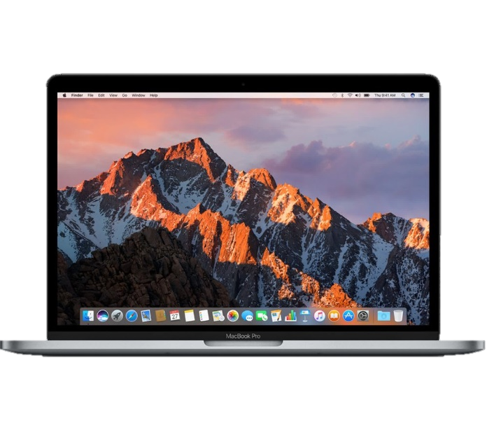
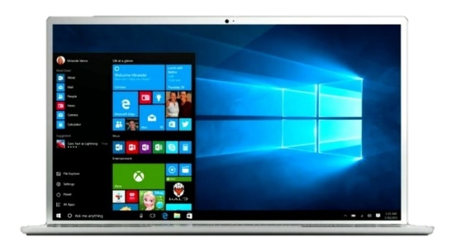
ติดตั้ง .NET 8 SDK
www.itgenius.co.th | 02-570-8449
IT Genius Engineering | สถาบันไอทีจีเนียส

Slide 21
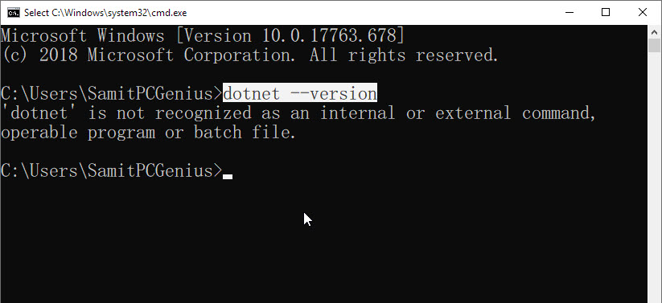
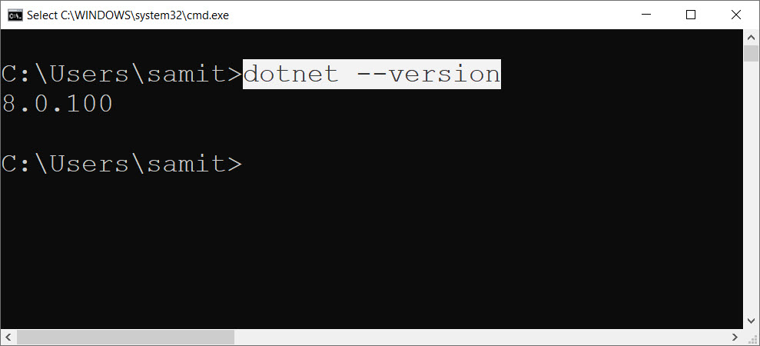

ตรวจเช็คดูก่อนว่ามีการติดตั้ง .NET SDK ไว้หรือยัง
ยังไม่ได้ติดตั้ง .net sdk
ติดตั้ง .net sdk แล้ว
www.itgenius.co.th | 02-570-8449
IT Genius Engineering | สถาบันไอทีจีเนียส

Slide 22
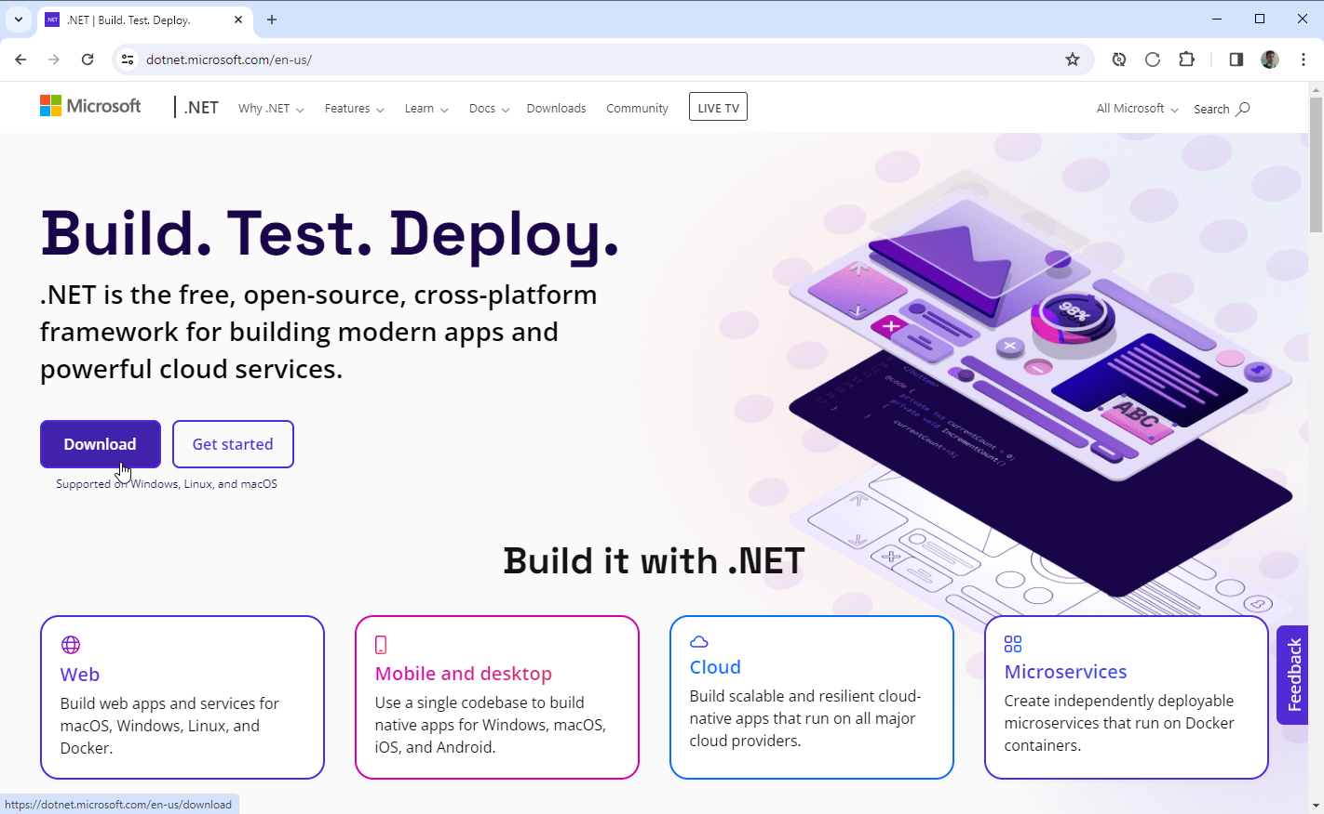
สำรวจเว็บไซต์สำหรับดาวน์โหลด .NET Framework
https://dotnet.microsoft.com
www.itgenius.co.th | 02-570-8449
IT Genius Engineering | สถาบันไอทีจีเนียส

Slide 23
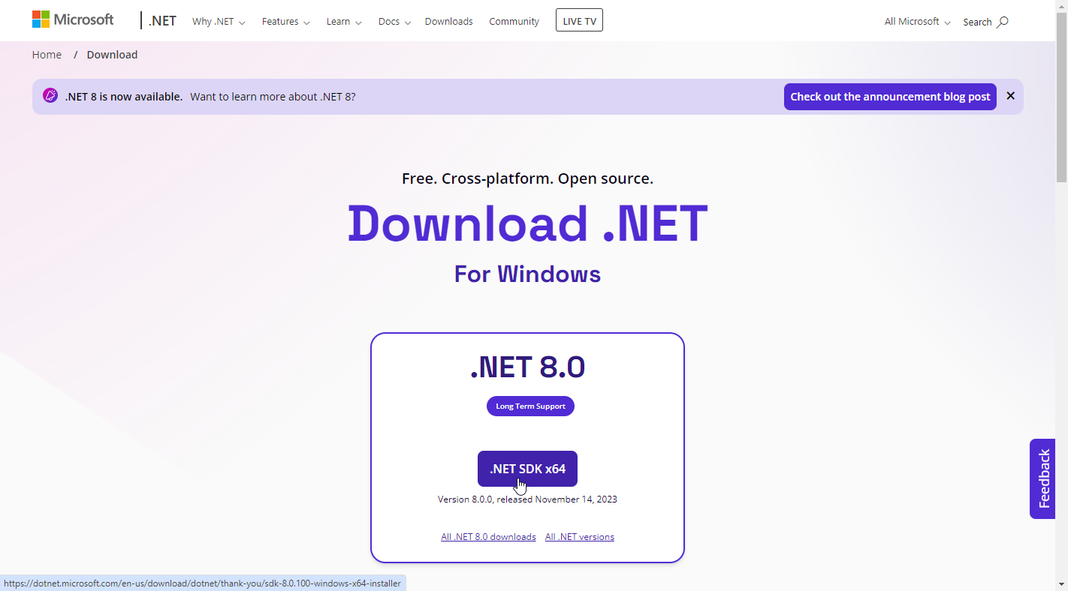
สำรวจเว็บไซต์สำหรับดาวน์โหลด .NET Framework
https://dotnet.microsoft.com/download
www.itgenius.co.th | 02-570-8449
IT Genius Engineering | สถาบันไอทีจีเนียส

Slide 24
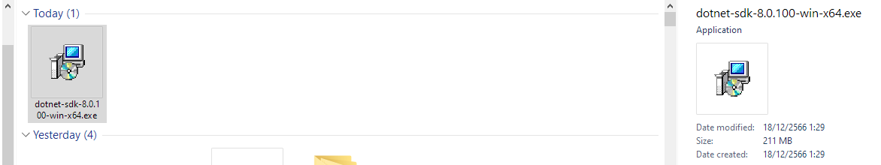
Download .NET 8 SDK
www.itgenius.co.th | 02-570-8449
IT Genius Engineering | สถาบันไอทีจีเนียส

Slide 25
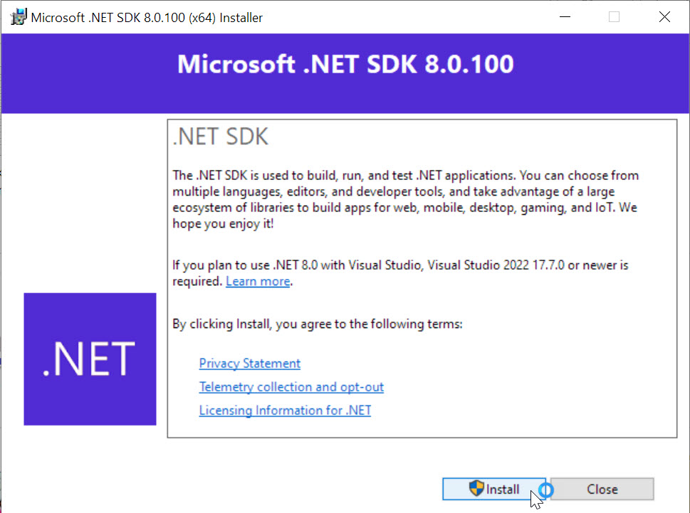
Install .NET SDK on Windows
www.itgenius.co.th | 02-570-8449
IT Genius Engineering | สถาบันไอทีจีเนียส

Slide 26
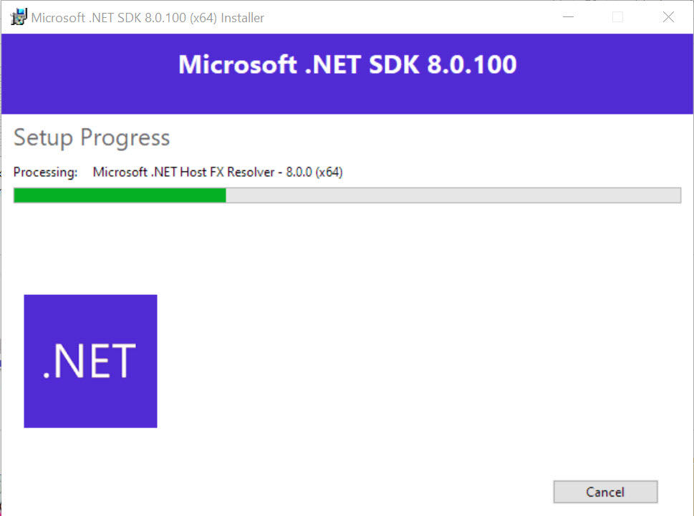
Install .NET SDK on Windows
www.itgenius.co.th | 02-570-8449
IT Genius Engineering | สถาบันไอทีจีเนียส

Slide 27
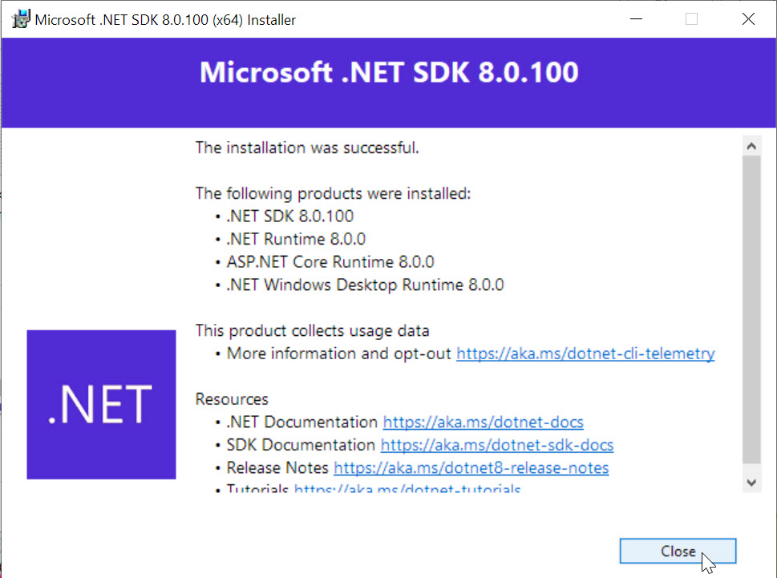
Install .NET SDK on Windows
www.itgenius.co.th | 02-570-8449
IT Genius Engineering | สถาบันไอทีจีเนียส

Slide 28
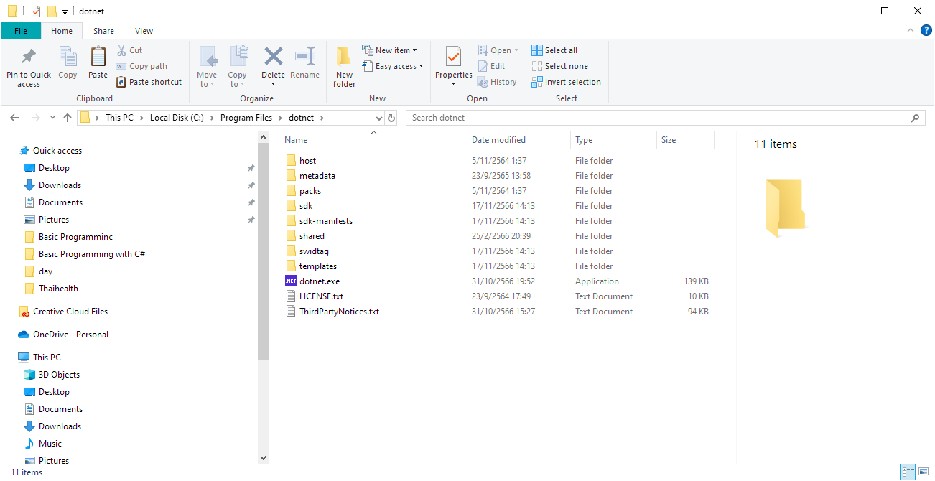
Install .NET SDK on Windows
www.itgenius.co.th | 02-570-8449
IT Genius Engineering | สถาบันไอทีจีเนียส

Slide 29
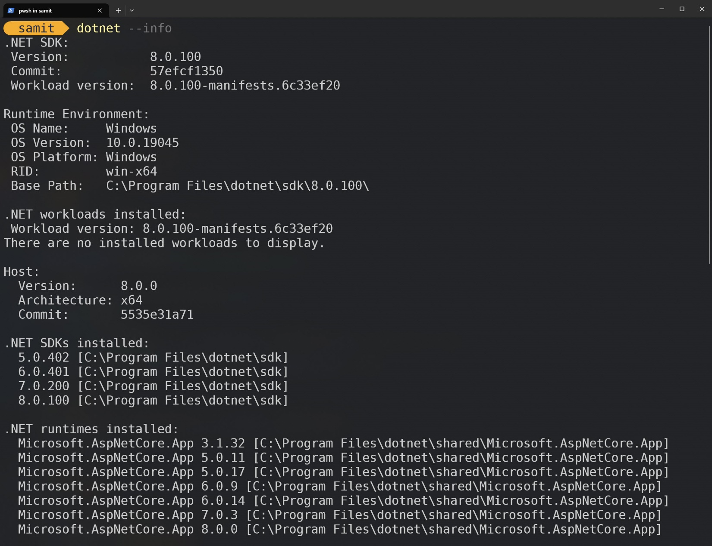
Install .NET SDK on Windows
www.itgenius.co.th | 02-570-8449
IT Genius Engineering | สถาบันไอทีจีเนียส

Slide 30
ติดตั้ง Visual Studio Code
www.itgenius.co.th | 02-570-8449
IT Genius Engineering | สถาบันไอทีจีเนียส

Slide 31
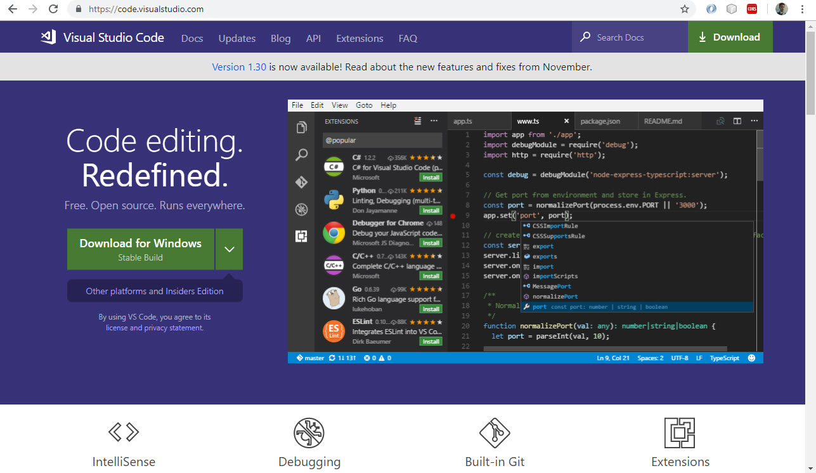
ติดตั้ง Visual Studio Code พร้อมส่วนเสริมที่จำเป็น
เข้าไปดาวน์โหลด Visual Studio Code ได้ที่ https://code.visualstudio.com
www.itgenius.co.th | 02-570-8449
IT Genius Engineering | สถาบันไอทีจีเนียส

Slide 32
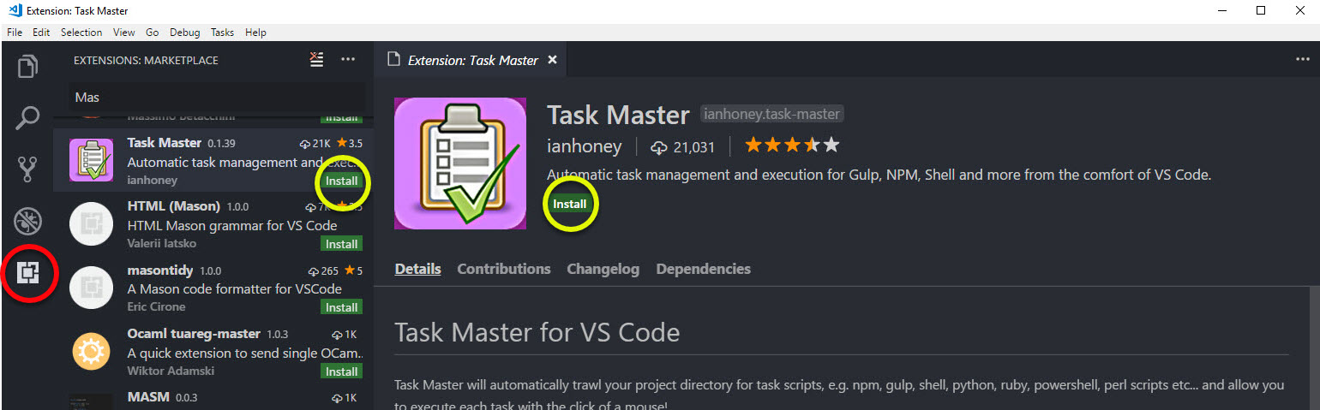
การติดตั้งส่วนเสริม (Extension) ของ Visual Studio Code
www.itgenius.co.th | 02-570-8449
IT Genius Engineering | สถาบันไอทีจีเนียส

Slide 33
รายชื่อ Extensions ที่แนะนำสำหรับ VS Code
Color Picker by anseki
Material Icon Theme by pkief.com
AutoFileName by JerryHong
Auto Import by steoates
Auto Import - ES6, TS, JSX, TSX by Sergey Korenuk
JavaScript and TypeScript Nightly by Microsoft
C# by Microsoft
C# Dev Kit by Microsoft
ES7+ React/Redux/React-Native snippets by dsznajder
Tailwind CSS IntelliSense by Tailwind Labs
MySQL by Weijen Chen
REST Client by Huachao Mao
Docker by Microsoft
One Dark Pro by binaryify
www.itgenius.co.th | 02-570-8449
IT Genius Engineering | สถาบันไอทีจีเนียส

Slide 34
ติดตั้ง Node JS
www.itgenius.co.th | 02-570-8449
IT Genius Engineering | สถาบันไอทีจีเนียส

Slide 35
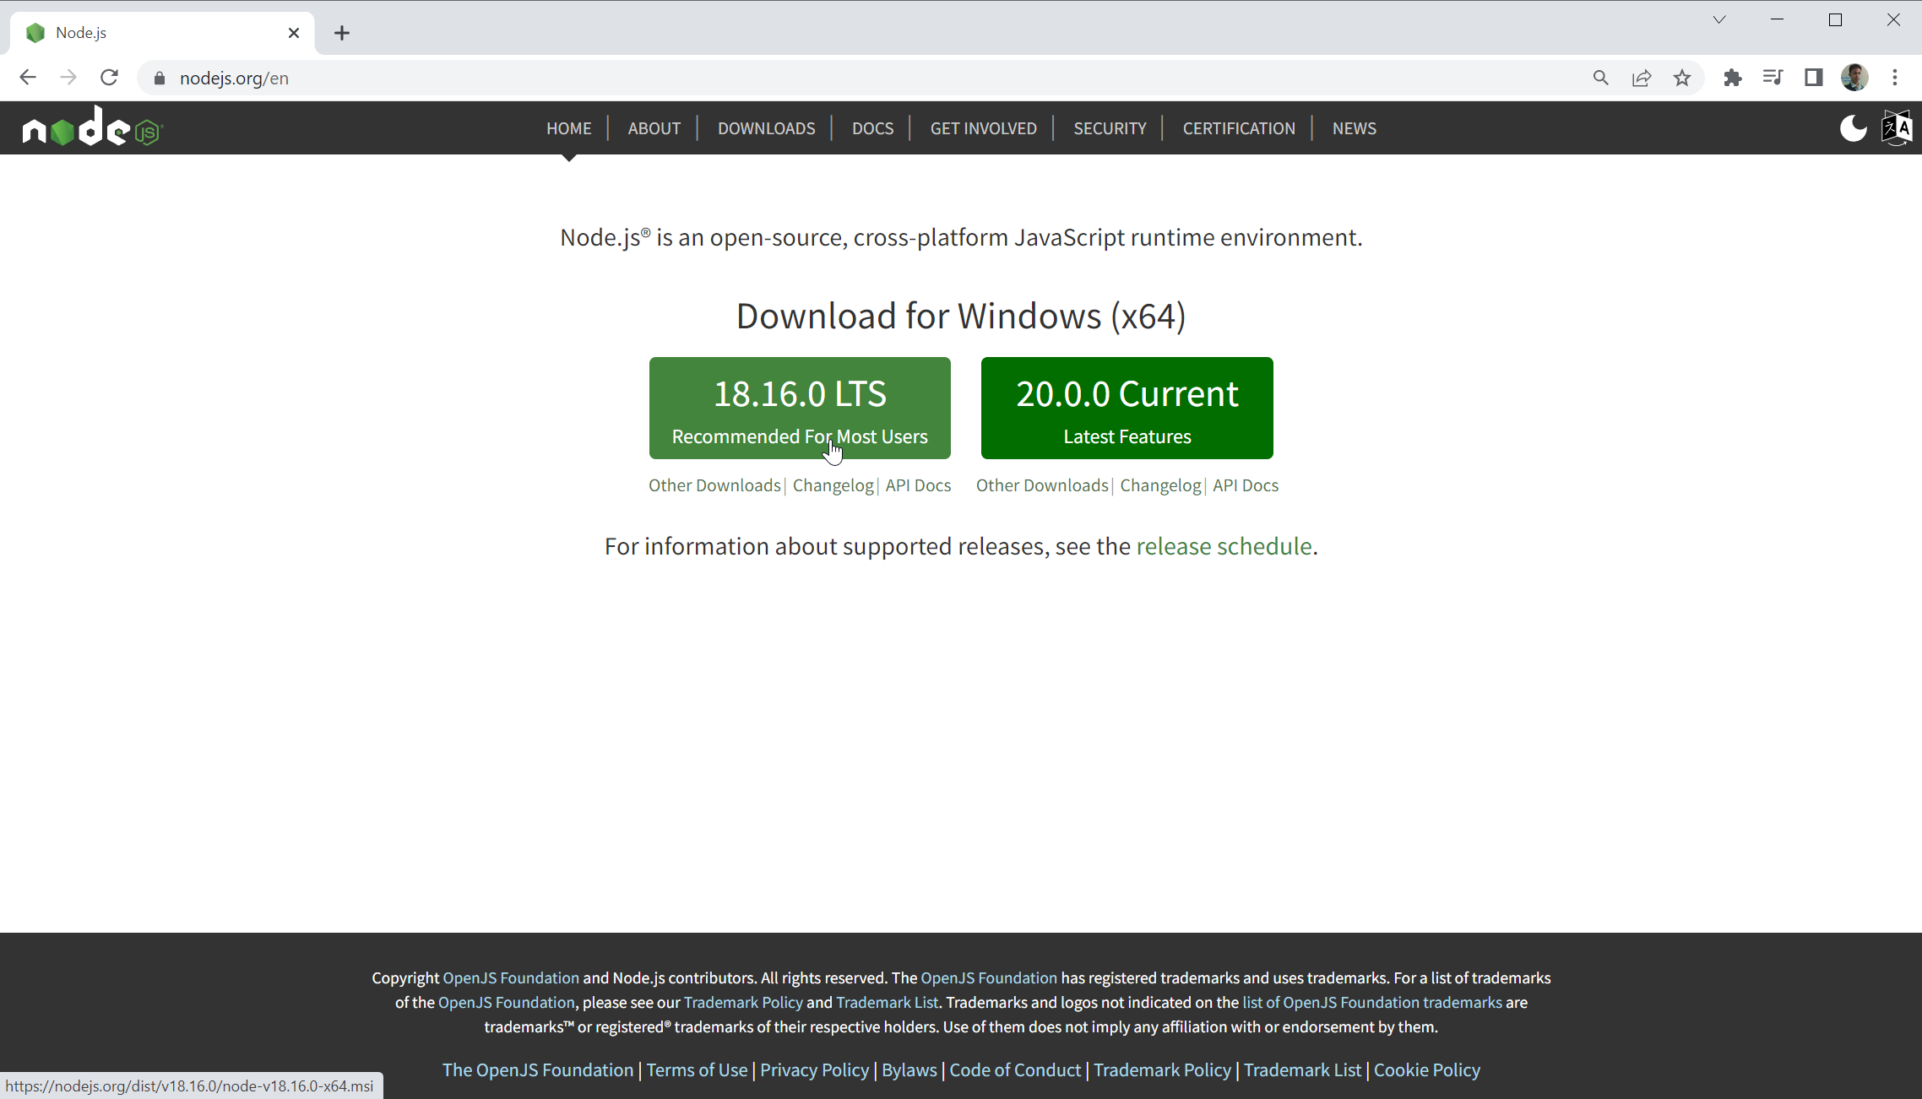
Download Node.JS V.18.x
https://nodejs.org/en/
หมายเหตุ การอบรมรองรับตั้งแต่ Node.JS 18 ขึ้นไป สามารถใช้ Node.JS 20 หรือ 21 ก็ได้
www.itgenius.co.th | 02-570-8449
IT Genius Engineering | สถาบันไอทีจีเนียส

Slide 36
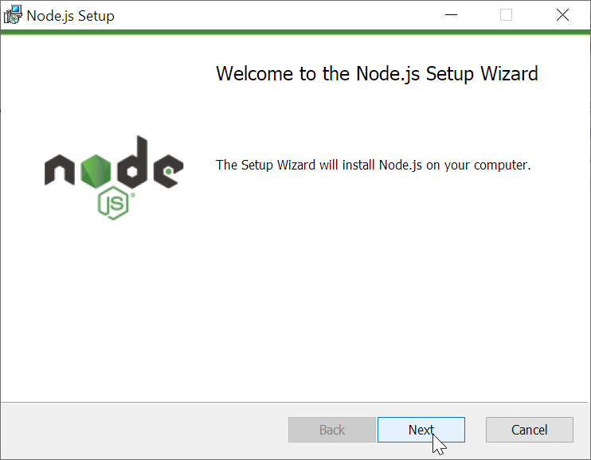
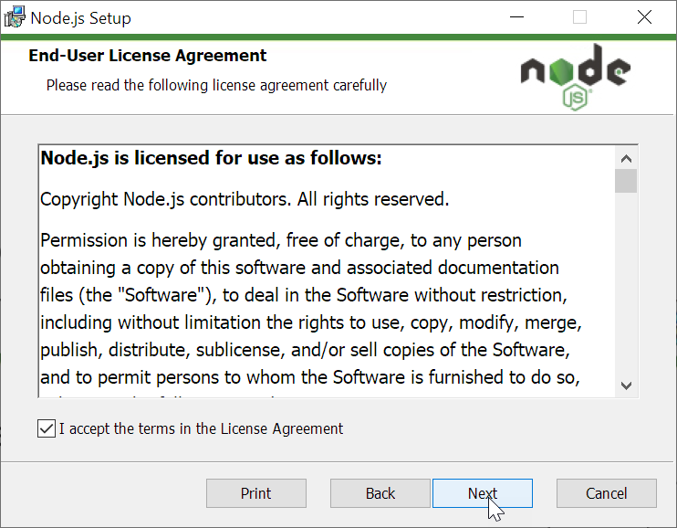
ติดตั้ง Node.JS V.18.x
www.itgenius.co.th | 02-570-8449
IT Genius Engineering | สถาบันไอทีจีเนียส

Slide 37
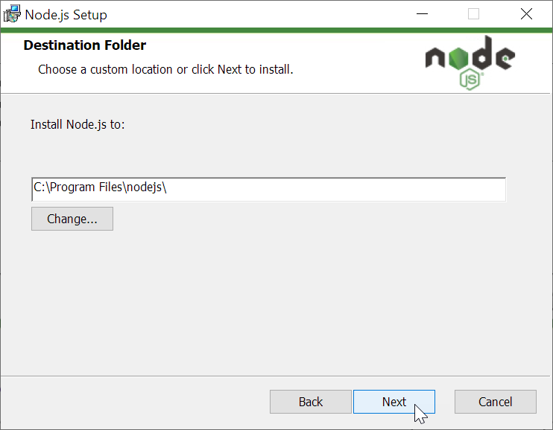
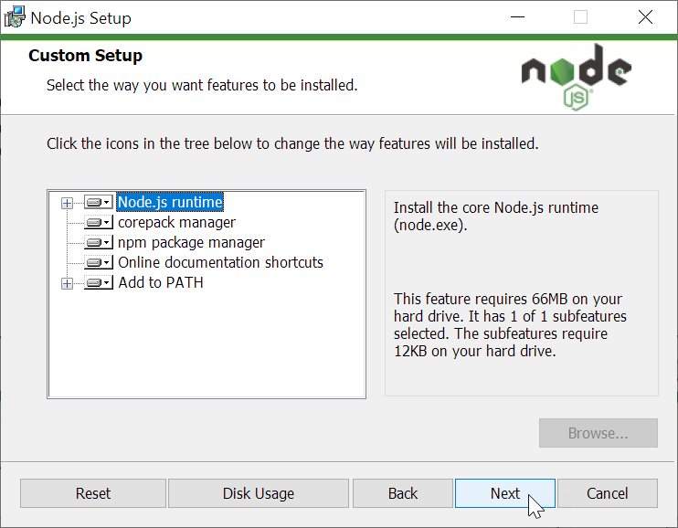
ติดตั้ง Node.JS V.18.x
www.itgenius.co.th | 02-570-8449
IT Genius Engineering | สถาบันไอทีจีเนียส

Slide 38
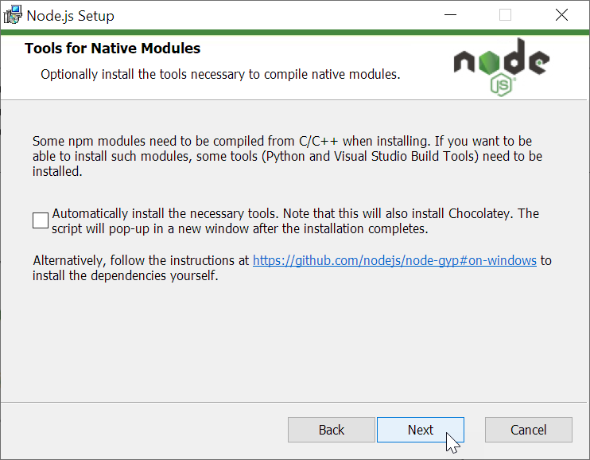
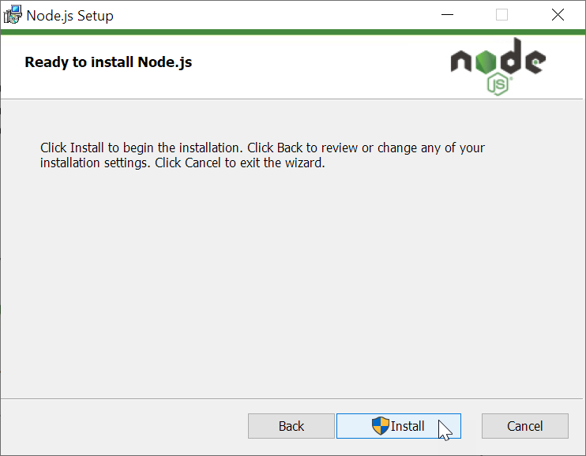
ติดตั้ง Node.JS V.18.x
www.itgenius.co.th | 02-570-8449
IT Genius Engineering | สถาบันไอทีจีเนียส

Slide 39
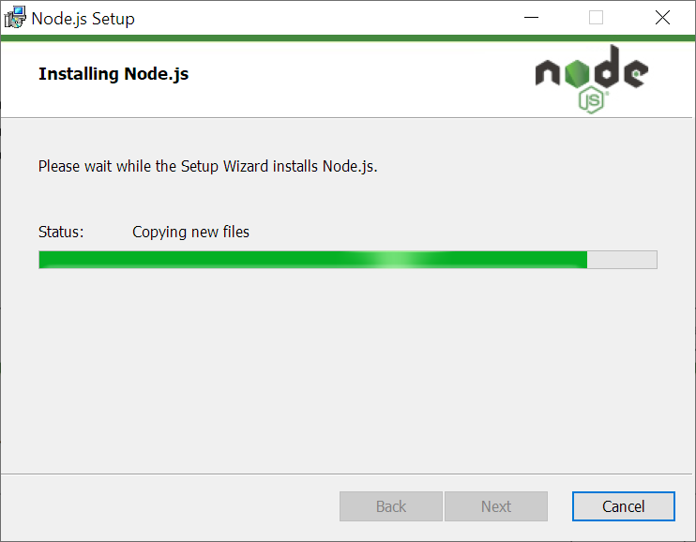
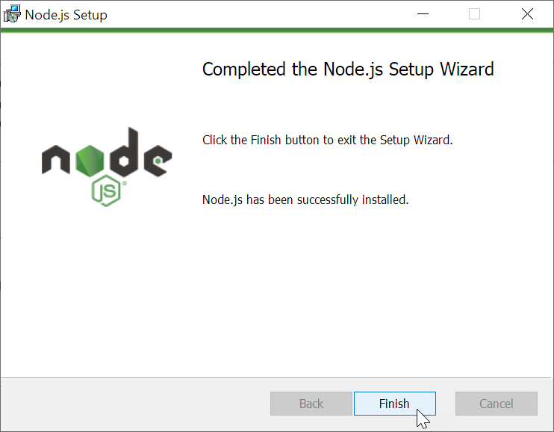
ติดตั้ง Node.JS V.18.x
www.itgenius.co.th | 02-570-8449
IT Genius Engineering | สถาบันไอทีจีเนียส

Slide 40
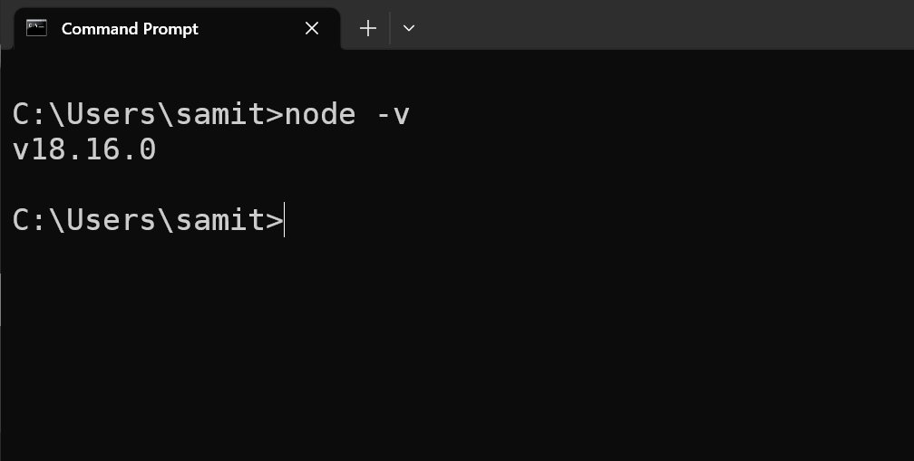
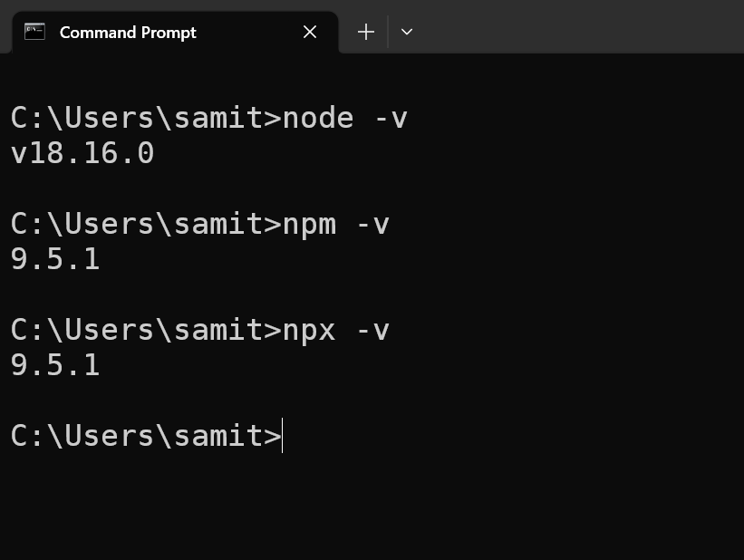
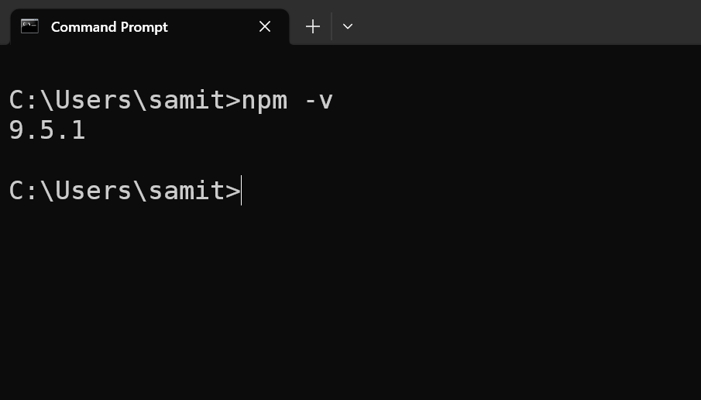
ทดสอบหลังติดตั้งเสร็จ
node -v
npx -v
npm -v
www.itgenius.co.th | 02-570-8449
IT Genius Engineering | สถาบันไอทีจีเนียส

Slide 41
ติดตั้ง PostgreSQL
www.itgenius.co.th | 02-570-8449
IT Genius Engineering | สถาบันไอทีจีเนียส

Slide 42
ติดตั้ง PostgreSQL 15.x บน Windows
Download PostgreSQL 15.x installer for Windows
Install PostgreSQL
Verify the installation
www.itgenius.co.th | 02-570-8449
IT Genius Engineering | สถาบันไอทีจีเนียส

Slide 43
Download PostgreSQL for Windows
www.itgenius.co.th | 02-570-8449
IT Genius Engineering | สถาบันไอทีจีเนียส

Slide 44
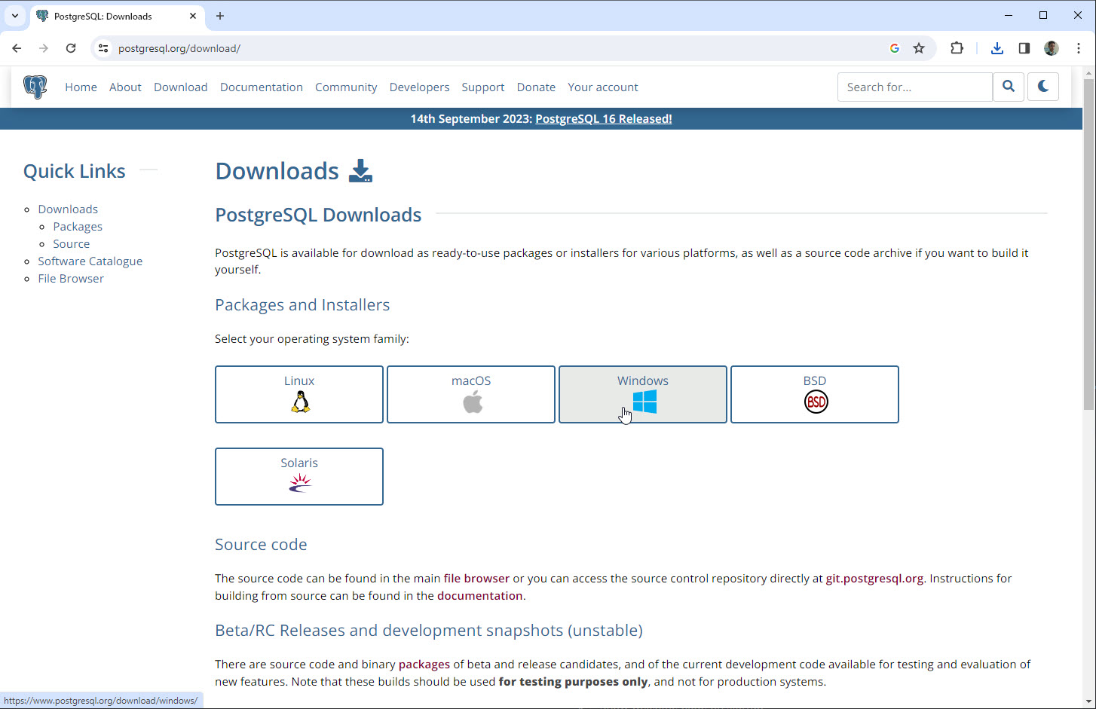
Windows installers
https://www.postgresql.org/download/windows/
www.itgenius.co.th | 02-570-8449
IT Genius Engineering | สถาบันไอทีจีเนียส

Slide 45
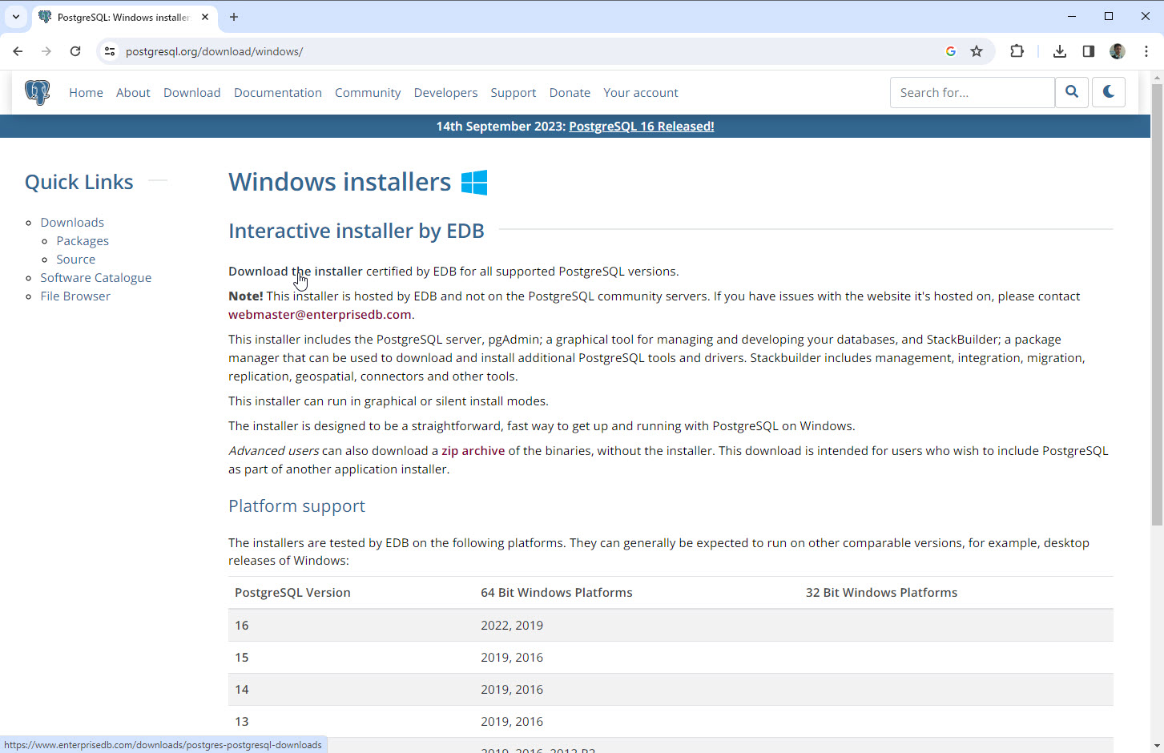
Windows installers
https://www.postgresql.org/download/windows/
www.itgenius.co.th | 02-570-8449
IT Genius Engineering | สถาบันไอทีจีเนียส

Slide 46
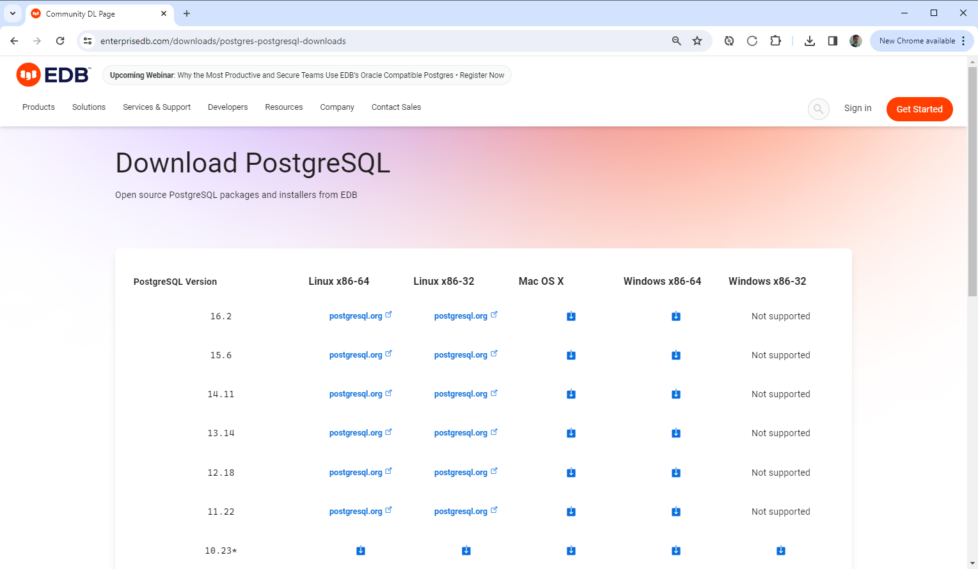
ดาวน์โหลดชุดติดตั้ง PostgreSQL 15.x สำหรับ Windows
https://www.enterprisedb.com/downloads/postgres-postgresql-downloads
www.itgenius.co.th | 02-570-8449
IT Genius Engineering | สถาบันไอทีจีเนียส

Slide 47
Installing PostgreSQL 15.x
www.itgenius.co.th | 02-570-8449
IT Genius Engineering | สถาบันไอทีจีเนียส

Slide 48
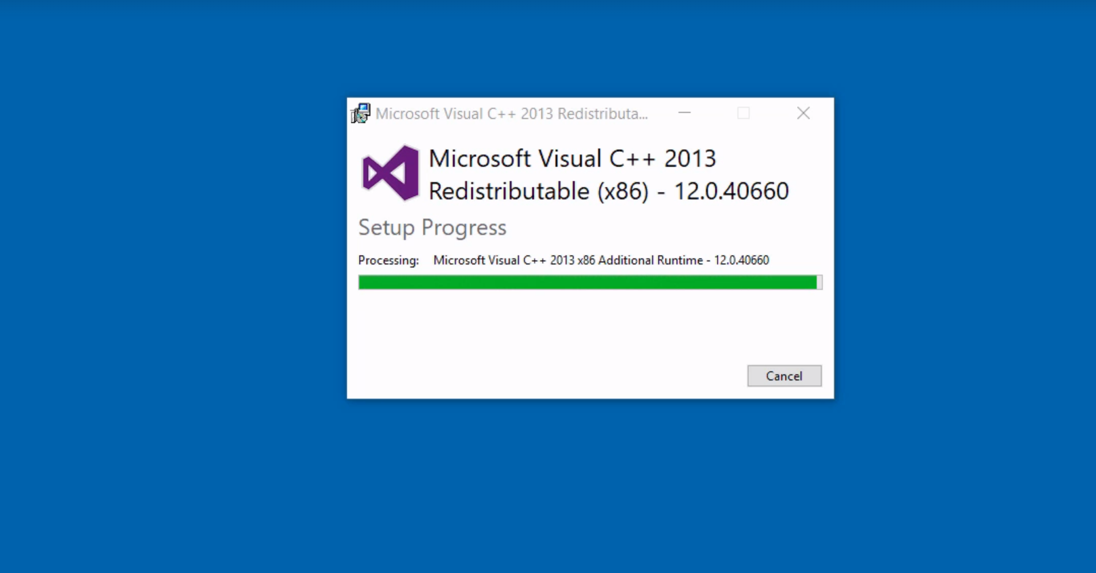
www.itgenius.co.th | 02-570-8449
IT Genius Engineering | สถาบันไอทีจีเนียส

Slide 49
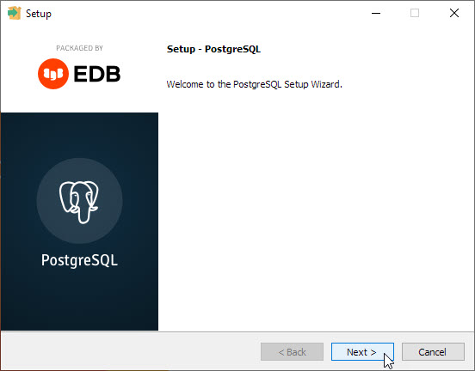
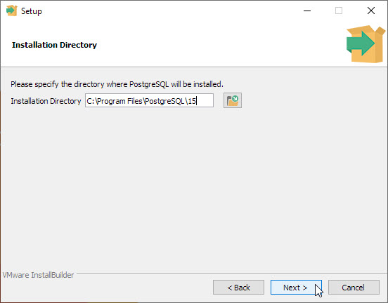
www.itgenius.co.th | 02-570-8449
IT Genius Engineering | สถาบันไอทีจีเนียส

Slide 50
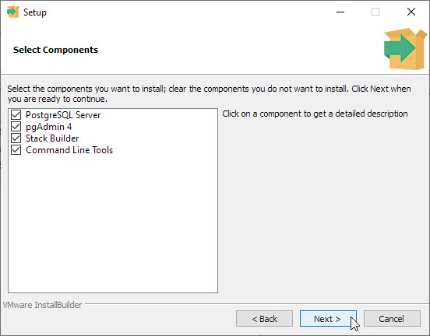

www.itgenius.co.th | 02-570-8449
IT Genius Engineering | สถาบันไอทีจีเนียส

Slide 51
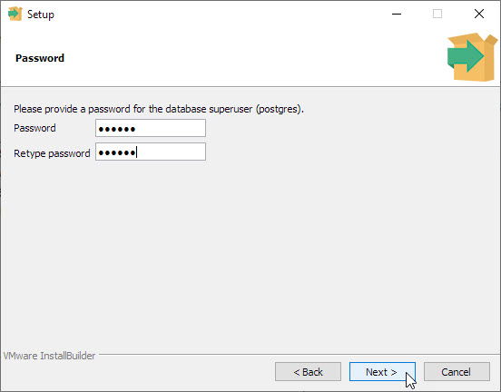
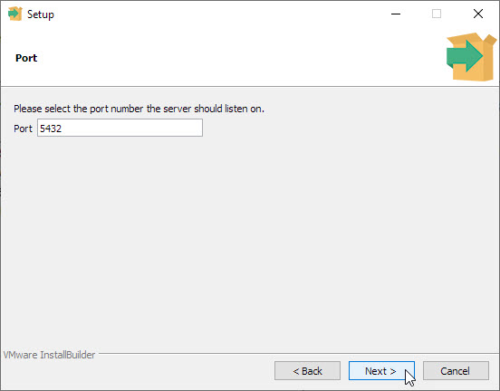
123456
123456
www.itgenius.co.th | 02-570-8449
IT Genius Engineering | สถาบันไอทีจีเนียส

Slide 52
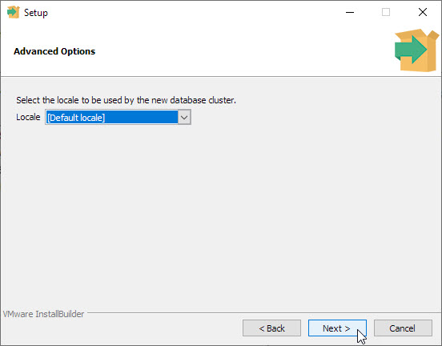
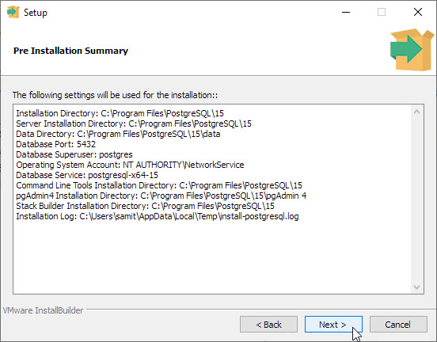
www.itgenius.co.th | 02-570-8449
IT Genius Engineering | สถาบันไอทีจีเนียส

Slide 53


www.itgenius.co.th | 02-570-8449
IT Genius Engineering | สถาบันไอทีจีเนียส

Slide 54


www.itgenius.co.th | 02-570-8449
IT Genius Engineering | สถาบันไอทีจีเนียส

Slide 55
การกำหนด Path ของ PostgreSQL ให้กับ Windows
www.itgenius.co.th | 02-570-8449
IT Genius Engineering | สถาบันไอทีจีเนียส

Slide 56

การกำหนด Path ของ PostgreSQL ให้กับ Windows
1. เข้าไปที่ System เลือก Advanced system setting ดังภาพ
www.itgenius.co.th | 02-570-8449
IT Genius Engineering | สถาบันไอทีจีเนียส

Slide 57

การกำหนด Path ของ PostgreSQL ให้กับ Windows
2. ที่ System variable ด้านล่างเลือก Path แล้วคลิ๊กปุ่ม Edit
www.itgenius.co.th | 02-570-8449
IT Genius Engineering | สถาบันไอทีจีเนียส

Slide 58
การกำหนด Path ของ PostgreSQL ให้กับ Windows
3. เตรียม Path ของ PostgreSQL ที่ติดตั้งไว้ ในตัวอย่างคือ C:\Program Files\PostgreSQL\15\bin
www.itgenius.co.th | 02-570-8449
IT Genius Engineering | สถาบันไอทีจีเนียส

Slide 59

การกำหนด Path ของ PostgreSQL ให้กับ Windows
4. วาง Path ที่ได้ลงไป แล้วคลิ๊ก OK
www.itgenius.co.th | 02-570-8449
IT Genius Engineering | สถาบันไอทีจีเนียส

Slide 60
Verify the Installation
www.itgenius.co.th | 02-570-8449
IT Genius Engineering | สถาบันไอทีจีเนียส

Slide 61

www.itgenius.co.th | 02-570-8449
IT Genius Engineering | สถาบันไอทีจีเนียส

Slide 62

www.itgenius.co.th | 02-570-8449
IT Genius Engineering | สถาบันไอทีจีเนียส

Slide 63

www.itgenius.co.th | 02-570-8449
IT Genius Engineering | สถาบันไอทีจีเนียส

Slide 64

www.itgenius.co.th | 02-570-8449
IT Genius Engineering | สถาบันไอทีจีเนียส

Slide 65

www.itgenius.co.th | 02-570-8449
IT Genius Engineering | สถาบันไอทีจีเนียส

Slide 66
ติดตั้ง Docker Desktop
www.itgenius.co.th | 02-570-8449
IT Genius Engineering | สถาบันไอทีจีเนียส

Slide 67

System Requirements Windows
Docker Engine 24.x
Docker Desktop 4.27.x
Windows 10 64-bit: Pro 2004 (build 19041) or higher, or Enterprise or Education 1909 (build 18363) or higher.
For Windows 10 Home, see System requirements for WSL 2 backend.
Hyper-V and Containers Windows features must be enabled.
The following hardware prerequisites are required to successfully run Client Hyper-V on Windows 10:
64 bit processor with Second Level Address Translation (SLAT)
4GB system RAM
BIOS-level hardware virtualization support must be enabled in the BIOS settings
https://docs.docker.com/desktop/windows/install/
www.itgenius.co.th | 02-570-8449
IT Genius Engineering | สถาบันไอทีจีเนียส

Slide 68

Download Docker Desktop for Windows
https://www.docker.com/products/docker-desktop
www.itgenius.co.th | 02-570-8449
IT Genius Engineering | สถาบันไอทีจีเนียส

Slide 69
ติดตั้ง Docker Desktop
www.itgenius.co.th | 02-570-8449
IT Genius Engineering | สถาบันไอทีจีเนียส

Slide 70
Download Docker Desktop for Mac
https://www.docker.com/products/docker-desktop
www.itgenius.co.th | 02-570-8449
IT Genius Engineering | ไอทีจีเนียส

Slide 71

ตัวอย่าง Docker Desktop หลังจากติดตั้งเรียบร้อยแล้ว
www.itgenius.co.th | 02-570-8449
IT Genius Engineering | ไอทีจีเนียส

Slide 72
ติดตั้ง Git
www.itgenius.co.th | 02-570-8449
IT Genius Engineering | สถาบันไอทีจีเนียส

Slide 73


www.itgenius.co.th | 02-570-8449
IT Genius Engineering | สถาบันไอทีจีเนียส

Slide 74


www.itgenius.co.th | 02-570-8449
IT Genius Engineering | สถาบันไอทีจีเนียส

Slide 75


www.itgenius.co.th | 02-570-8449
IT Genius Engineering | สถาบันไอทีจีเนียส

Slide 76


www.itgenius.co.th | 02-570-8449
IT Genius Engineering | สถาบันไอทีจีเนียส

Slide 77


www.itgenius.co.th | 02-570-8449
IT Genius Engineering | สถาบันไอทีจีเนียส

Slide 78


git --version
www.itgenius.co.th | 02-570-8449
IT Genius Engineering | สถาบันไอทีจีเนียส

Slide 79
Section 2: แนะนำ .NET Core 8
www.itgenius.co.th | 02-570-8449
IT Genius Engineering | สถาบันไอทีจีเนียส

Slide 80

มีอะไรใหม่บ้างใน .NET 8
www.itgenius.co.th | 02-570-8449
IT Genius Engineering | สถาบันไอทีจีเนียส

Slide 81

ระยะการ Support ของ.NET
https://dotnet.microsoft.com/en-us/platform/support/policy/dotnet-core
www.itgenius.co.th | 02-570-8449
IT Genius Engineering | สถาบันไอทีจีเนียส

Slide 82

ระยะการ Support ของ.NET
www.itgenius.co.th | 02-570-8449
IT Genius Engineering | สถาบันไอทีจีเนียส

Slide 83

.NET release cadence
www.itgenius.co.th | 02-570-8449
IT Genius Engineering | สถาบันไอทีจีเนียส

Slide 84
.NET Core สามารถรัน บน Web Server อะไรได้บ้าง ?
www.itgenius.co.th | 02-570-8449
IT Genius Engineering | สถาบันไอทีจีเนียส

Slide 85

.NET Core สามารถรัน บน Web Server อะไรได้บ้าง ?
www.itgenius.co.th | 02-570-8449
IT Genius Engineering | สถาบันไอทีจีเนียส

Slide 86
Section 3: สร้าง .NET 8 Rest API
www.itgenius.co.th | 02-570-8449
IT Genius Engineering | สถาบันไอทีจีเนียส

Slide 87

Controller-based APIs VS Minimal APIs
www.itgenius.co.th | 02-570-8449
IT Genius Engineering | สถาบันไอทีจีเนียส

Slide 88
ตั้งแต่ .NET 6 เป็นต้นมา สามารถสร้าง API ได้ 2 approaches ด้วยกันคือ
1. controller-based APIs
2. minimal APIs
www.itgenius.co.th | 02-570-8449
IT Genius Engineering | สถาบันไอทีจีเนียส

Slide 89

www.itgenius.co.th | 02-570-8449
IT Genius Engineering | สถาบันไอทีจีเนียส

Slide 90




1. minimal APIs
2. controller-based APIs
www.itgenius.co.th | 02-570-8449
IT Genius Engineering | สถาบันไอทีจีเนียส

Slide 91




1. minimal APIs
2. controller-based APIs
www.itgenius.co.th | 02-570-8449
IT Genius Engineering | สถาบันไอทีจีเนียส

Slide 92


สร้างโปรเจ็กต์ Web API แบบ minimal APIs
Step 1: คำสั่งสร้างโปรเจกต์ Web API แบบ minimal
dotnet new webapi -o MinimalAPI
www.itgenius.co.th | 02-570-8449
IT Genius Engineering | สถาบันไอทีจีเนียส

Slide 93

สร้างโปรเจ็กต์ Web API แบบ minimal APIs
Step 2: เปิดโปรเจ็กต์เข้าโปรแกรม VSCode
code MinimalAPI
www.itgenius.co.th | 02-570-8449
IT Genius Engineering | สถาบันไอทีจีเนียส

Slide 94

สร้างโปรเจ็กต์ Web API แบบ minimal APIs
Step 3: คำสั่ง Run โปรเจ็กต์ .NET Core Web API
dotnet watch run
www.itgenius.co.th | 02-570-8449
IT Genius Engineering | สถาบันไอทีจีเนียส

Slide 95

สร้างโปรเจ็กต์แบบ Controller-based APIs
Step 1: คำสั่งสร้างโปรเจกต์ Web API แบบ Controller-based APIs
dotnet new webapi --use-controllers -o ControllerAPI
www.itgenius.co.th | 02-570-8449
IT Genius Engineering | สถาบันไอทีจีเนียส

Slide 96

สร้างโปรเจ็กต์แบบ Controller-based APIs
Step 2: เปิดโปรเจ็กต์เข้าโปรแกรม VSCode
code ControllerAPI
www.itgenius.co.th | 02-570-8449
IT Genius Engineering | สถาบันไอทีจีเนียส

Slide 97

สร้างโปรเจ็กต์แบบ Controller-based APIs
Step 3: คำสั่ง Run โปรเจ็กต์ .NET Core Web API
dotnet watch run
www.itgenius.co.th | 02-570-8449
IT Genius Engineering | สถาบันไอทีจีเนียส

Slide 98


Minimal APIs Compare Controller-based APIs
minimal APIs
controller-based APIs
www.itgenius.co.th | 02-570-8449
IT Genius Engineering | สถาบันไอทีจีเนียส

Slide 99

Minimal APIs Compare Controller-based APIs
www.itgenius.co.th | 02-570-8449
IT Genius Engineering | สถาบันไอทีจีเนียส

Slide 100

Minimal APIs Compare Controller-based APIs
www.itgenius.co.th | 02-570-8449
IT Genius Engineering | สถาบันไอทีจีเนียส

Slide 101

Minimal APIs Compare Controller-based APIs
www.itgenius.co.th | 02-570-8449
IT Genius Engineering | สถาบันไอทีจีเนียส

Slide 102

www.itgenius.co.th | 02-570-8449
IT Genius Engineering | สถาบันไอทีจีเนียส

Slide 103
เรียนรู้การสร้าง REST API
ด้วย .NET Web API
แบบ Controller-base APIs
www.itgenius.co.th | 02-570-8449
IT Genius Engineering | สถาบันไอทีจีเนียส

Slide 104


Controller action return types in ASP.NET Core web API
Specific type
IActionResult
ActionResult<T>
HttpResults
www.itgenius.co.th | 02-570-8449
IT Genius Engineering | สถาบันไอทีจีเนียส

Slide 105

Controller action return types in ASP.NET Core web API
Specific type
IActionResult
ActionResult<T>
HttpResults
www.itgenius.co.th | 02-570-8449
IT Genius Engineering | สถาบันไอทีจีเนียส

Slide 106

Controller action return types in ASP.NET Core web API
Specific type
IActionResult
ActionResult<T>
HttpResults
www.itgenius.co.th | 02-570-8449
IT Genius Engineering | สถาบันไอทีจีเนียส

Slide 107

Controller action return types in ASP.NET Core web API
Specific type
IActionResult
ActionResult<T>
HttpResults
www.itgenius.co.th | 02-570-8449
IT Genius Engineering | สถาบันไอทีจีเนียส

Slide 108

Controller action return types in ASP.NET Core web API
Specific type
IActionResult
ActionResult<T>
HttpResults
www.itgenius.co.th | 02-570-8449
IT Genius Engineering | สถาบันไอทีจีเนียส

Slide 109

Controller action return types in ASP.NET Core web API
Specific type
IActionResult
ActionResult<T>
HttpResults
www.itgenius.co.th | 02-570-8449
IT Genius Engineering | สถาบันไอทีจีเนียส

Slide 110



แสดงว่าสามารถใช้ IActionResult แทนทั้งหมดได้เลยใช่มั้ย มีข้อเสียอะไรมั้ย
www.itgenius.co.th | 02-570-8449
IT Genius Engineering | สถาบันไอทีจีเนียส

Slide 111

www.itgenius.co.th | 02-570-8449
IT Genius Engineering | สถาบันไอทีจีเนียส

Slide 112


Section 4: การทำงานกับ Entity Framework Core ใน .NET 8 เชื่อมฐานข้อมูล MSSQL และ PostgreSQL
Section 5: .NET 8 Rest API CRUD with EFCore and Upload File
www.itgenius.co.th | 02-570-8449
IT Genius Engineering | สถาบันไอทีจีเนียส

Slide 113


www.itgenius.co.th | 02-570-8449
IT Genius Engineering | สถาบันไอทีจีเนียส

Slide 114

www.itgenius.co.th | 02-570-8449
IT Genius Engineering | สถาบันไอทีจีเนียส

Slide 115


www.itgenius.co.th | 02-570-8449
IT Genius Engineering | สถาบันไอทีจีเนียส

Slide 116

เตรียมฐานข้อมูล
PostgreSQL
www.itgenius.co.th | 02-570-8449
IT Genius Engineering | สถาบันไอทีจีเนียส

Slide 117


Code/Model first
Database first
www.itgenius.co.th | 02-570-8449
IT Genius Engineering | สถาบันไอทีจีเนียส

Slide 118

Code/Model first
Database first
www.itgenius.co.th | 02-570-8449
IT Genius Engineering | สถาบันไอทีจีเนียส

Slide 119

Step 1: สร้างฐานข้อมูลใหม่ ชื่อ "storedb"
www.itgenius.co.th | 02-570-8449
IT Genius Engineering | สถาบันไอทีจีเนียส

Slide 120

Step 2: สร้างตาราง "categories" และ "products"
www.itgenius.co.th | 02-570-8449
IT Genius Engineering | สถาบันไอทีจีเนียส

Slide 121


Step 3: เพิ่มข้อมูลตัวอย่างในตาราง "categories" และ "products"
www.itgenius.co.th | 02-570-8449
IT Genius Engineering | สถาบันไอทีจีเนียส

Slide 122


Step 3: เพิ่มข้อมูลตัวอย่างในตาราง "categories" และ "products"
www.itgenius.co.th | 02-570-8449
IT Genius Engineering | สถาบันไอทีจีเนียส

Slide 123
WORKSHOP:
StoreAPI with EF8 and PostgreSQL
Step 4: คำสั่งสร้างโปรเจกต์ Web API แบบ Controller-base APIs
dotnet new webapi --use-controllers -o StoreAPI
Step 5: เปิดเข้า VSCode
code StoreAPI -r
Step 6: ทดสอบรันโปรเจ็กต์
dotnet watch run
www.itgenius.co.th | 02-570-8449
IT Genius Engineering | สถาบันไอทีจีเนียส

Slide 124


WORKSHOP:
StoreAPI with EF8 and PostgreSQL
www.itgenius.co.th | 02-570-8449
IT Genius Engineering | สถาบันไอทีจีเนียส

Slide 125

www.itgenius.co.th | 02-570-8449
IT Genius Engineering | สถาบันไอทีจีเนียส

Slide 126


Section 6: .NET 8 JWT and Swagger
Section 7: แนะนำและอัพเดทสิ่งใหม่ใน NextJS 14 Framework
www.itgenius.co.th | 02-570-8449
IT Genius Engineering | สถาบันไอทีจีเนียส

Slide 127

www.itgenius.co.th | 02-570-8449
IT Genius Engineering | สถาบันไอทีจีเนียส

Slide 128


Section 8: เรียนรู้การทำ Router แบบใหม่ NextJS 14 AppRouter
Section 9: ออกแบบ UI ใน NextJS 14 ร่วมกับ Tailwind CSS
www.itgenius.co.th | 02-570-8449
IT Genius Engineering | สถาบันไอทีจีเนียส

Slide 129

www.itgenius.co.th | 02-570-8449
IT Genius Engineering | สถาบันไอทีจีเนียส

Slide 130


Section 10: ออกแบบ UI ใน NextJS 14 ร่วมกับ Material UI
Section 11: ทำงานกับแบบฟอร์มด้วย React Hook Form with Yup
Section 12: การทำ Auth ใน NextJS 14 ด้วย Middleware
www.itgenius.co.th | 02-570-8449
IT Genius Engineering | สถาบันไอทีจีเนียส

Slide 131

www.itgenius.co.th | 02-570-8449
IT Genius Engineering | สถาบันไอทีจีเนียส

Slide 132


Section 13: การอัพโหลดรูปและไฟล์ใน NextJS 14
Section 14: การแสดง Report ด้วย ChartJS ใน NextJS 14
Section 15: การออก Report (PDF) ใน NextJS
www.itgenius.co.th | 02-570-8449
IT Genius Engineering | สถาบันไอทีจีเนียส

Slide 133

www.itgenius.co.th | 02-570-8449
IT Genius Engineering | สถาบันไอทีจีเนียส

Slide 134


Section 16: Workshop ระบบคงคลัง (Inventory) ด้วย .NET Core 8 API ร่วมกับ NextJS 14 with MUI
Section 17: แนะนำ Docker สำหรับผู้เริ่มต้น
www.itgenius.co.th | 02-570-8449
IT Genius Engineering | สถาบันไอทีจีเนียส

Slide 135

www.itgenius.co.th | 02-570-8449
IT Genius Engineering | สถาบันไอทีจีเนียส

Slide 136


Section 18: ติดตั้ง Project .NET Core 8 API และ NextJS 14 ใน Docker
Section 19: การ Build และ Deployed Project แบบ SSR and CSR ใน NextJS 14
Section 20: เรียนรู้การ Deployed .NET Core API และ NextJS บน Cloud
www.itgenius.co.th | 02-570-8449
IT Genius Engineering | สถาบันไอทีจีเนียส

Slide 137
แบบทดสอบหลังอบรม
www.itgenius.co.th | 02-570-8449
IT Genius Engineering | สถาบันไอทีจีเนียส

Slide 138
Pretest ทำแบบทดสอบก่อนเรียน
STEP 1: เข้าทำแบบทดสอบที่ลิงก์ ป้อนรหัสเข้าห้องสอบ
STEP 2: ป้อนชื่อ
quizizz.com/join
STEP 3: รอผู้สอน Start ข้อสอบ
www.itgenius.co.th | 02-570-8449
IT Genius Engineering | สถาบันไอทีจีเนียส

Slide 139







อ.สามิตร โกยม
samitkoyom@gmail.com
iamsamit
faecebook.com/iamsamit
twitter.com/iamsamit
github.com/iamsamitdev
linkedin.com/in/samit-koyom-72173348
www.itgenius.co.th | 02-570-8449
IT Genius Engineering | ไอทีจีเนียส

